Slide 1

程式語言角度探討的底層安全基礎
NLS - Native Language Security
Next Generation and Low-Level Security Startup Program
Speaker: 黃廷宇(Edwin)

Slide 2
大綱
我是誰?
額外話題
資安產業
從軟體層面分析資安
從理論層面分析資安
資安主要標的: 駭客
課程架構
基礎概念與實作1-4
底層安全的基礎 – 數學模型
底層安全的途徑
組合語言
組合語言資安議題討論
C與組合語言

Slide 3
我是誰?
黃廷宇
學歷: 逢甲大學資訊工程所碩士
證照:
國家技術士軟體設計C++乙級
Java認證 SCJP
道德駭客-ECSS
經歷:
系微 助理工程師
安華 高級工程師
工研院 副工程師
中華資安國際 資安技術工程師
台中市政府 滲透測試案
IoT IP Camera 兩個CVE漏洞(0 day)
Asus設透測試案
路由器0day挖掘
立法院滲透測試
IoT漏洞挖掘與鑑識

Slide 4

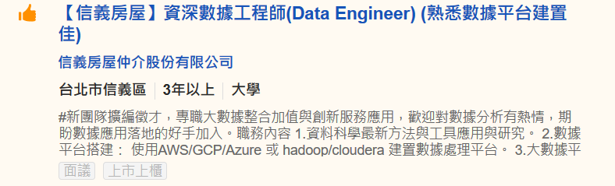
額外話題 - 資安產業
情資
爬蟲撰寫與利用

Slide 5

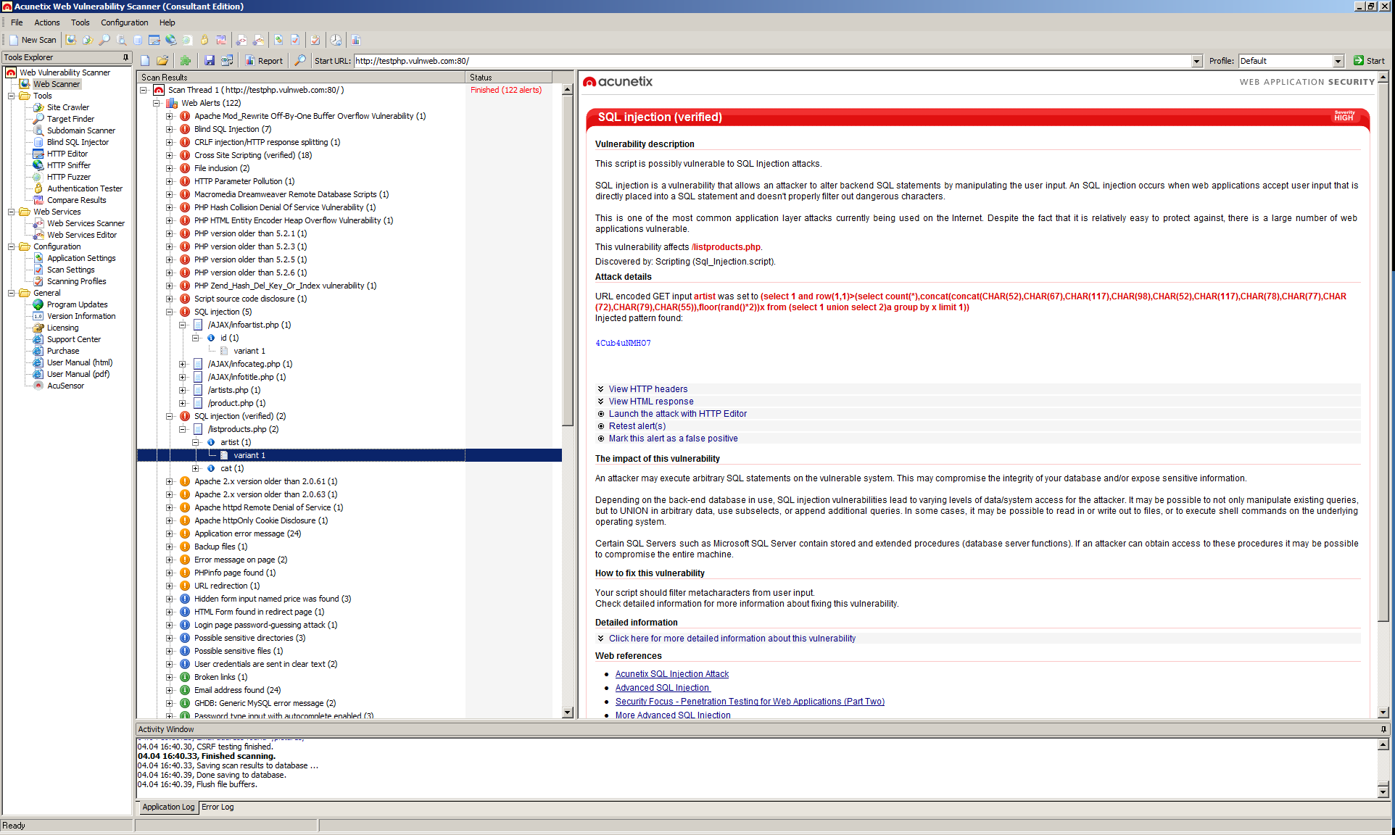
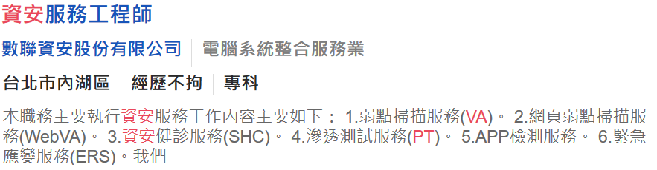
額外話題 - 資安產業
弱點掃描
網頁弱掃
主機弱掃

Slide 6

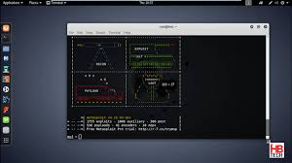
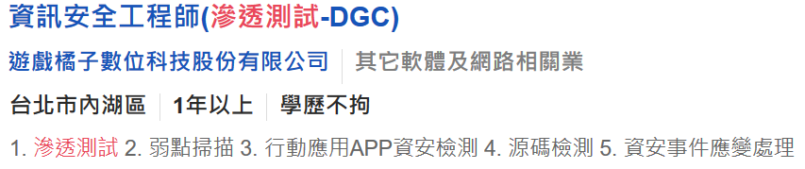
額外話題 - 資安產業
滲透
弱點掃描加手工檢測

Slide 7
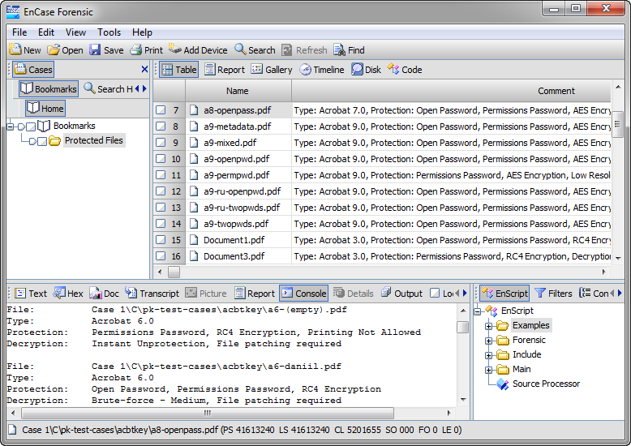
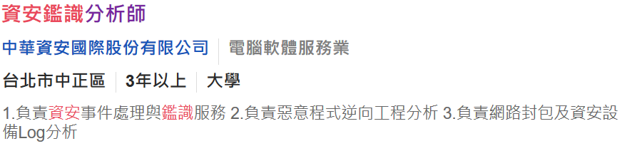
額外話題 - 資安產業
鑑識
檔案擷取
網路封包擷取

Slide 8
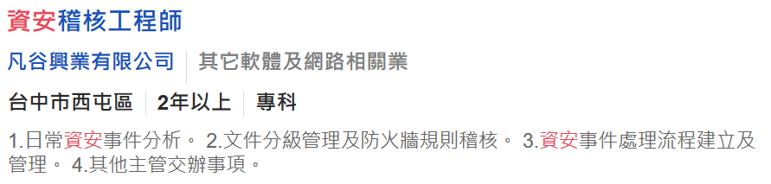
額外話題 - 資安產業
稽核
資產與人員設定是否正確
環境相關的問題

Slide 9
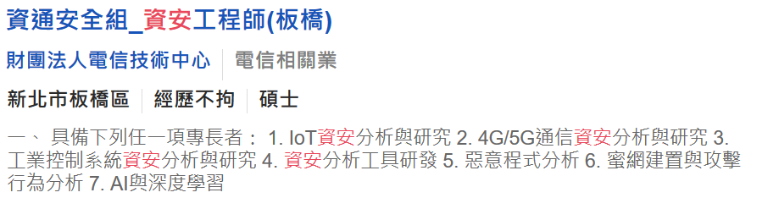
額外話題 - 資安產業
研究
通訊協定分析、攻擊與防禦
開發工具
新攻擊向量/方法

Slide 10
額外話題 - 從軟體層面分析資安
電腦軟體架構
層面 | 內容
軟體 | 瀏覽器、伺服器、系統管理、文書處理、遊戲
應用程式介面/框架 | C函式庫、影像/3D/動畫處理、圖形介面
驅動 | 軟硬體驅動
作業系統 | 進程、記憶體、檔案等資源管理
韌體 | 晶片韌體、ME、BIOS、UEFI
硬體 | 晶片、CPU、主機板、卡版
周邊 | 印表機、鍵盤、滑鼠、隨身碟等輸出入裝置

Slide 11
額外話題 - 從理論層面分析資安
靜態分析(Static Analysis)
抽象釋義(Abstract Interpretation)
逆向工程分析(Reverse Engineering Analysis)
Call-Graph, Data/Control flow analysis
動態分析(Dynamic Analysis)
符號執行(symbolic Execution)
儀控(instrumentation)

Slide 12
額外話題 - 資安主要標的: 駭客
針對駭客攻擊手法
對目標人事物的資訊得到手
蒐集/取得/列舉資訊
暴力破解/列舉
分析/ 利用/撰寫程式
攻擊成功

Slide 13
額外話題 - 資安教育: 正規
初級教育
Android鑑識與資安測試
證照
網路流量分析
駭客攻擊與防禦技巧
X86/X64組合語言
ARM
行動網路
網路鑑識
程式碼安全
弱點掃描
安全計算
網頁使用者辨識
封包側錄與分析
惡意程式分析
原始碼重新分 析
智慧卡
執行檔生命週期
密碼學核心
隱碼學
Reference: http://opensecuritytraining.info/

Slide 14
額外話題 - 資安教育: 正規 (cont.)
中等
軟體攻擊程式
Windows攻擊程式設計環境
X86組合語言架構、語法、應用
高等
Intel VT-x虛擬化
BIOS與SMM
逆向工程
Rootkit/Bootkit Forensics
鍵盤側錄分析
核心驅動安全
韌體安全
IoT安全
Reference: http://opensecuritytraining.info/

Slide 15
額外話題 - 資安教育: 學校
基礎
程式設計
資料結構
演算法
影像處理
密碼學
資訊安全
資訊安全管理
系統安全

Slide 16
額外話題 - 資安教育: 學校
進階
平行運算
叢集運算
雲端運算
互聯網路
網路程式設計
邏輯分析
微處理機
計算機組織
數位訊號處理

Slide 17
額外話題 - 國際駭客還是駭的進來
問題在哪?
魔鬼常在細節裡
程式要自己寫
問題都在程式碼/硬體線路中
高等級的駭客用未知漏洞攻擊性大過已知漏洞
實例
CPU漏洞: Spectre/Meltdown
IT, OT, IoT
Glibc漏洞

Slide 18
額外話題 - 實例
Buffer overflow
char buffer[10]; // 問題在這
學生: 宣告10個char陣列
另一位學生: 10個字元的字元陣列
比較認真的學生: 9個可用字元的c語言字串
駭客: 哈哈
(P.S. 緩衝區溢位是一門學問，可參考投影片後面的緩衝區溢位或是以下網址)
Reference: https://www.corelan.be/?s=exploit+writing+tutorial&search=Search

Slide 19
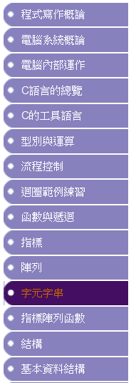
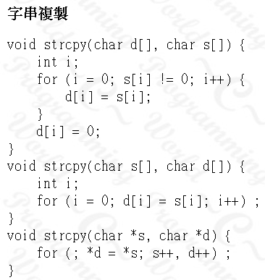
額外話題 - 實例
C語言教學
複製為最常用的運算
沒考慮長度
沒考慮長度
沒考慮長度

Slide 20
額外話題 - 實例
Secure code對這地解釋非常的多
可以造成的攻擊
Stack buffer overflow
Privilege escalation
(Remote/Local) Code Execution
使用方法
Heap spray
Off-by-one

Slide 21
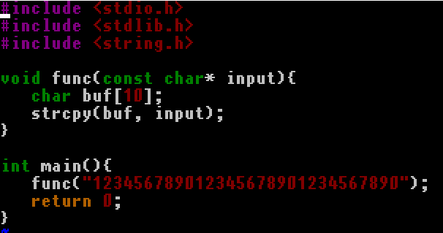
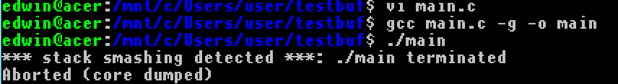
額外話題 - 實例
實作
程式碼沒錯，但卻發生錯誤!?

Slide 22
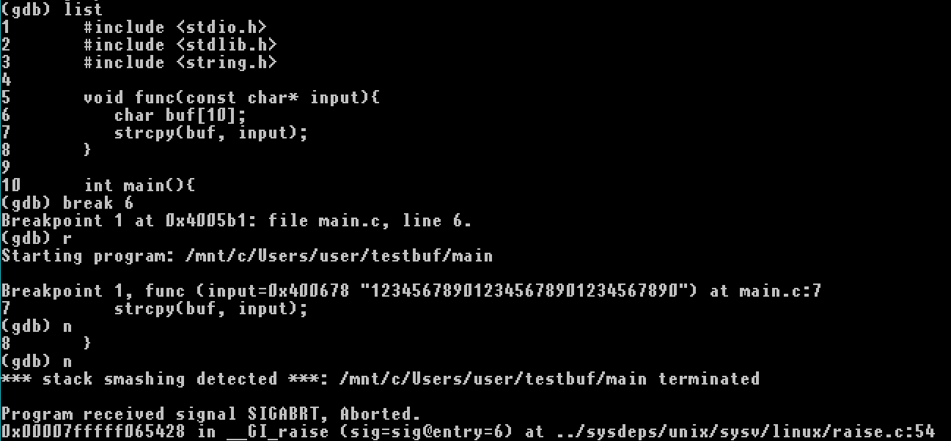
額外話題 - 實例
動態分析
除錯

Slide 23
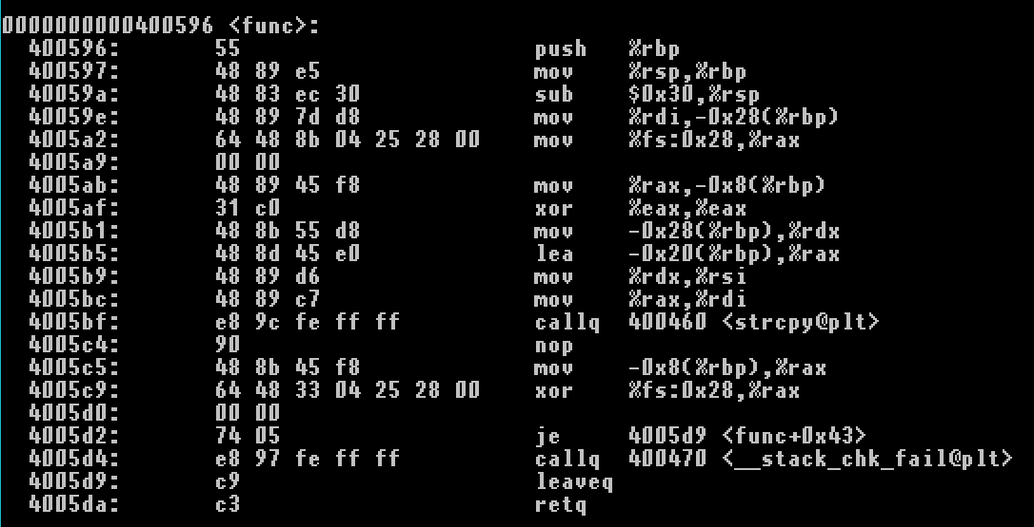
額外話題 - 實例
逆向工程
利用組語檢視
靜態分析
3. 這裡宣告固定大小的陣列
2. 其實是這程式沒檢查的問題
1. 這發生問題了

Slide 24
額外話題 – 小結
問題
知道的人不多、做的深的人不多
檢測需要漏洞，但漏洞都來自研究人員，但以一人之力，漏洞都需要花費好幾個月
現有檢測都依賴工具，且工具絕大部分都針對大漏洞，且是web類型的居多
必須從基礎教育做起
有一個好開頭: 程式設計
需要一個security research vendor

Slide 25
課程架構
No | Levels
1 | 理論
2 | 程式設計 – 組合語言
3 | 程式設計 – C語言
4 | 進階C語言
5 | 實作
6 | Windows API
7 | Socket Programming
8 | 程式設計安全

Slide 26
課程架構
No | Levels
1 | 軟體
4 | API
3 | 程式語言
2 | 作業系統
5 | 驅動程式
6 | 韌體
7 | 硬體
8 | 網路
Notes:
紅線為資安議題

Slide 27

Brainstorm
Complex is fun, not hard.
Hacking is art of targeting.

Slide 28
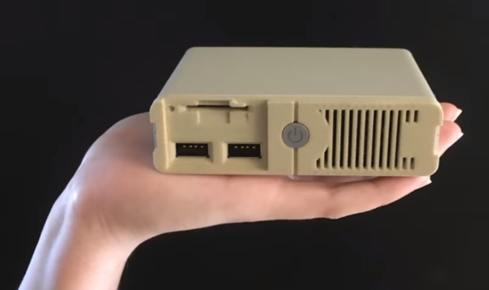
新聞
古科技復活: DOS 主機復活
UXXXX公司為 DOS 遊戲迷推出 PC Classic
參考: https://unitetechno.com/dt_catalog/pc-classic/

Slide 29
基礎概念1
文科與理科的差別
學科術語的問題
問與不問的問題
名詞與動詞的差別與記憶點
資訊安全，意為保護資訊及資訊系統免受未經授權的進入、使用、披露、破壞、修改、檢視、記錄及銷毀。
政府、軍隊、公司、金融機構、醫院、私人企業積累了大量的有關他們的雇員、顧客、產品、研究、金融資料的機密資訊。絕大多數此類的資訊現在被收集、產生、儲存在電腦內，並通過網路傳送到別的電腦。

Slide 30
基礎概念1
資安問題
帳號密碼(帳密)、資料、錢被偷
不知道被偷甚麼、卻已經被偷
原因
程式碼?
執行檔?
人

Slide 31
基礎概念1
現有資安的窘境
針對一台主機而言，現有檢測方式有許多問題
PC
web
攻擊/檢測
Malware
server
攻擊/檢測
檢測

Slide 32
基礎概念1
現有資安的窘境
PC
攻擊/檢測
web
logs
檢測
Malware
攻擊/檢測
server
檢測
Cloud
GW/FW/IPS
AP
檢測
檢測
檢測
檢測
PC
攻擊/檢測
web
檢測
檢測
Malware
攻擊/檢測
server
Device
logs
檢測

Slide 33
基礎概念1
現實是…
PC
Kernel Mode/OS/Firmware
Web
Logs
檢測
攻擊/檢測
Infected/vulnerable
Rootkit/Bootkit
Infected
Malware
Backdoor
Infected/Vulnerable
Tablelet/smartphone
攻擊/檢測
Server
Infected/vulnerable
Vulnerable Module
Cloud
Infected
Malware/
Infected Application
(IPC)
檢測
Vulnerable Radio Module(Wifi)
GW/FW/IPS
AP
檢測
User Mode
Malware Radio Sensor Network
檢測
檢測
檢測
Infected/Vulnerable
Tablelet/smartphone
PC
檢測
檢測
Web
Logs
檢測
Kernel Mode/OS/Firmware
攻擊/檢測
Infected/vulnerable
Rootkit/Bootkit
Infected
Malware
Backdoor
Device
攻擊/檢測
Server
Infected/vulnerable
Vulnerable Module
Infected
Malware/
Infected Application
(IPC)
檢測
Vulnerable Radio Module(Wifi)
User Mode
IoT/Camera/Printer

Slide 34
基礎概念1
Infected/Vulnerable Tablelet/smartphone/IoT Devices/Camera
Web
Logs
Kernel Mode/OS/Firmware
攻擊
Infected/vulnerable
Rootkit/Bootkit
Infected
Malware
Backdoor
攻擊
Server
Infected/vulnerable
Vulnerable Module
懂底層現實將是…
Infected
Malware/
Infected Application
(IPC)
Vulnerable Radio Module(Wifi)
User Mode
PC
Kernel Mode/OS/Firmware
GW/FW/IPS
攻擊
Web
Logs
檢測
Infected/vulnerable
Rootkit/Bootkit
Web
Logs
Kernel Mode/OS/Firmware
Infected
Malware
Backdoor
攻擊
Infected
Infected/vulnerable
Rootkit/Bootkit
Malware
Backdoor
攻擊
Server
Infected/vulnerable
Vulnerable Module
攻擊
Server
Infected/vulnerable
Vulnerable Module
Infected
檢測
Vulnerable Radio Module(Wifi)
Infected
Malware/
Infected Application
(IPC)
Vulnerable Radio Module(Wifi)
AP
Malware/
Infected Application
(IPC)
User Mode
Kernel Mode/OS/Firmware
User Mode
Web
Logs
攻擊
Infected
Infected/vulnerable
Rootkit/Bootkit
Etternet packet
Malware Radio Sensor Network
Malware
Backdoor
Server
Infected/vulnerable
Vulnerable Module
攻擊
Infected
檢測
Vulnerable Radio Module(Wifi)
Malware/
Infected Application
(IPC)
User Mode
PC
Kernel Mode/OS/Firmware
Cloud
攻擊
Web
Logs
檢測
Infected/vulnerable
Rootkit/Bootkit
GW/FW/IPS
Infected
Malware
Backdoor
IoT/Device/Phone/Tablet
Web
Logs
Kernel Mode/OS/Firmware
Device
Server
Infected/vulnerable
Vulnerable Module
PC
攻擊
Infected/vulnerable
Rootkit/Bootkit
攻擊
Infected
Web
Logs
Kernel Mode/OS/Firmware
Malware
Backdoor
攻擊
Infected/vulnerable
Rootkit/Bootkit
Kernel Mode/OS/Firmware
Infected
檢測
Vulnerable Radio Module(Wifi)
Infected
Web
Logs
Kernel Mode/OS/Firmware
Web
Logs
Malware/
Infected Application
(IPC)
Infected/vulnerable
Vulnerable Module
攻擊
Infected/vulnerable
Rootkit/Bootkit
Server
Malware
Backdoor
攻擊
攻擊
Infected
Infected/vulnerable
Rootkit/Bootkit
Infected
Malware
Backdoor
User Mode
Infected
Infected/vulnerable
Vulnerable Radio Module(Wifi)
Vulnerable Module
攻擊
Server
Malware/
Infected Application
(IPC)
Malware
Backdoor
Infected/vulnerable
Vulnerable Module
Infected
User Mode
Vulnerable Radio Module(Wifi)
Server
攻擊
Server
Malware/
Infected Application
(IPC)
Infected/vulnerable
Vulnerable Module
攻擊
Infected
Vulnerable Radio Module(Wifi)
Infected
Malware/
Infected Application
(IPC)
User Mode
Vulnerable Radio Module(Wifi)
Malware/
Infected Application
(IPC)
User Mode
User Mode

Slide 35
基礎概念1
專注一點
Kernel Mode/OS/Firmware
Web
Logs
Injection/Delete/Recovery/Overflow
Rootkit/Bootkit
實體線路
Infected
Malware
Backdoor
Etternet packet
Server
Infected/vulnerable
Vulnerable Module
Infected
Vulnerable Radio Module(Wifi)
Malware/
Infected Application
(IPC)
旁路
User Mode
無線電

Slide 36
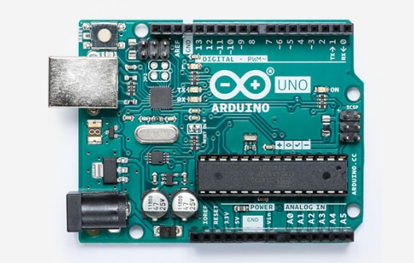
基礎概念1
電路
類比電路
常用的電路
數位電路
電腦中的電路
只有兩種狀態:
高電壓: 1
低電壓: 0
電壓
High
高電壓
1
Low
低電壓
0
時間

Slide 37
基礎概念1
基本電腦配備
螢幕(screen)
鍵盤(keyboard)
滑鼠(mouse)
主機
與設備溝通
輸出入(I/O)
中斷(interrupt)

Slide 38
基礎概念1
金屬氧化物半導體場效電晶體(MOSFET)
邏輯電路
not, nand, nor
and, or
CPU運算
加、減、乘、除、位移
閘極(Gate, 控制端)
G
源極(Source, 輸入端)
汲極(Drain, 輸出端)
nMOS
S
D
pMOS

Slide 39
基礎概念1
布林(boolean)值
0,1或true, false
=>二進位(binary)數字系統
=>邏輯運算(nand, not, nor => or, and, xor)
=>加法(加法器) (addition, additor)
=>減法(補數+1)、乘法(多次加法)、除法(多次乘法與減法)
=>因此CPU把算數與邏輯運算放在一起，也就是CPU的算數與邏輯運算單元(ALU, Arithmetic and Logic Unit)

Slide 40
基礎概念1
10進位
0, 1, 2, …, 10, 11, 12
60進位
60秒1分鐘
60分鐘1小時
3600秒1小時
2/8/16進位
電腦常用的表示方式
12
9
3
6

Slide 41
基礎概念1
N進位
N*M=>N進位的{M,0}
10進位中使用0-9的羅馬數字表示
16進位中利用A=10, B=11, C=12, D=13, E=14, F=15
Ex: FF_16 = (15*16+15)_10 = 255
2/8進位中利用0-7代表位數，因此沒有16進位的數字問題
2進位
電路設計為0(低電位)與1 (高電位)
常用來做底層加速運算的用途
8進位
作為簡易的2進位運算的中間進位數字系統
16進位
作為表示2進位的最好方式

Slide 42
基礎概念1
10 進位
255_10代表10進位255
2進位
255_10=11111111_2
8進位
255_10=0377_8
16進位
255_10=FF_16(F=15_10, F=15_10)
A=10, B=11, C=12, D=13, E=14, F=15

Slide 43
基礎概念1
2進位
0=0x2²
2=1x2¹
8=1x2³
0=0x2⁰
10₁₀ = 1010₂
2轉10: n₁₀= b_{m}x2^{m} + … + b₀x2⁰

Slide 44
基礎概念1
10轉2
輾轉相除法
2
10
5…0
2
5
2…1
2
2
1…0
10₁₀ = 1010₂

Slide 45
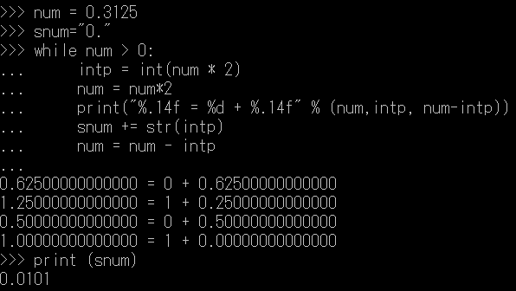
基礎概念1
10轉2(小數)
10. 3125₁₀ = 1010.0101₂
2
0. 3125
2
0.625
2
1.25
0.5
2
1.0

Slide 46
基礎概念1
8進位
128=2x8²
24=3x8¹
512=1x8³
4=4x8⁰
668₁₀ = 1234₈
8轉10: n₁₀= a_{m}x8^{m} + … + a₀x8⁰

Slide 47
基礎概念1
10轉8
輾轉相除法
8
668
83…4
8
83
10…3
8
10
1…2
668₁₀ = 1234₈

Slide 48
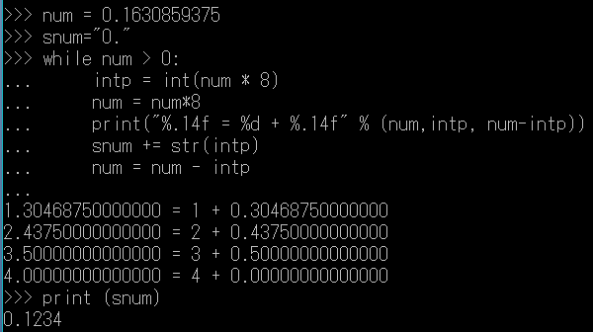
基礎概念1
10轉8(小數)
1234. 1630859375 ₁₀ = 1234.1234₈
8
0. 1630859375
8
1. 3046875
8
2. 4375
3. 5
8
4. 0

Slide 49
基礎概念1
16進位
2816=11x16²
192=12x16¹
40960=10x16³
13=13x16⁰
43981₁₀ = ABCD₁₆
16轉10: n₁₀= a_{m}x16^{m} + … + a₀x16⁰
Notes:
40960+2816=43776, 43776+192=43968, 43968+13=43981

Slide 50
基礎概念1
10轉16
輾轉相除法
16
43981
2748…13
16
2748
171…12
16
171
10…11
43981₁₀ = ABCD₁₆

Slide 51
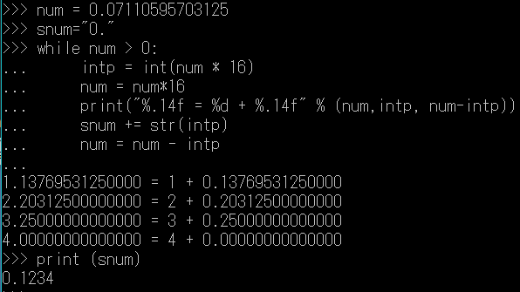
基礎概念1
10轉16(小數)
43981. 07110595703125 ₁₀ = ABCD.1234₁₆
16
0. 07110595703125
16
1.1376953125
16
2.203125
3.25
16
4.0

Slide 52
基礎概念1
8轉2, 2轉8
1 4 0 4 5 7₈
001 100 000 100 101 111₂

Slide 53
基礎概念1
16轉2, 2轉16
A B 1 2₁₆
1010 1011 0001 0010₂

Slide 54
基礎概念1-小結
對生活上60進位的回憶
2/8/10/16進位的互換
N/10進位互換通式

Slide 55
基礎概念1實作
Excel實作: 2/8/16/10進位
DEC2BIN, DEC2OCT, DEC2HEX
Notes:
======================================================= 先做給你們看 或 後面在學 =======================================================

Slide 56
基礎概念1實作
Hint:
=DEC2BIN(A2, 8)
=DEC2OCT(A2, 4)
=CONCATENATE("0x",DEC2HEX(A2, 2))
Notes:
======================================================= 先做給你們看 或 後面在學 =======================================================

Slide 57
基礎概念1實作
PowerPoint 巨集
10進位
2進位
8進位
16進位
Notes:
======================================================= 先做給你們看 或 後面在學 =======================================================

Slide 58
基礎概念1實作
Hint: 十轉二函數
Function Dec2Bin(ByVal n As Long, ByVal place As Long) As String
Dim index As Long
Dim ret As String
Dim tmp As Long
tmp = n
ret = ""
Do While tmp > 0
ret = (tmp Mod 2) & ret
tmp = tmp \ 2
Loop
If Len(ret) < place Then
ret = String(place - Len(ret), "0") & ret
End If
Dec2Bin = ret
End Function
Notes:
======================================================= 先做給你們看 或 後面在學 =======================================================

Slide 59
基礎概念1實作
Hint: 十轉八
Function Dec2Oct(ByVal n As Long, ByVal place As Long) As String
Dim index As Long
Dim tmp As Long
Dim ret As String
base = 1
ret = ""
tmp = n
Do While tmp > 0
ret = Chr(48 + (tmp Mod 8)) & ret
tmp = tmp \ 8
Loop
If Len(ret) < place Then
ret = String(place - Len(ret), "0") & ret
End If
Dec2Oct = ret
End Function
Notes:
======================================================= 先做給你們看 或 後面在學 =======================================================

Slide 60
基礎概念1實作
Hint: 十轉十六函數
Function Dec2Hex(ByVal n As Long, ByVal place As Long) As String
Dim index As Long
Dim tmp As Long
Dim ret As String
Dim hexstr As String
hexstr = "0123456789ABCDEF"
base = 1
ret = ""
tmp = n
Do While tmp > 0
ret = Mid(hexstr, (tmp Mod 16) + 1, 1) & ret
tmp = tmp \ 16
Loop
If Len(ret) < place Then
ret = String(place - Len(ret), "0") & ret
End If
Dec2Hex = ret
End Function
Notes:
======================================================= 先做給你們看 或 後面在學 =======================================================

Slide 61
基礎概念1實作
Hint: 文字輸入後處理進位的方式
Private Sub TextBox1_Change()
Dim dec As Integer
On Error GoTo ErrorHandler
dec = CInt(TextBox1.Value)
TextBox2.Value = Dec2Bin(dec, 8)
TextBox3.Value = "0" & Dec2Oct(dec, 3)
TextBox4.Value = "0x" & Dec2Hex(dec, 2)
ErrorHandler:
End Sub
Notes:
======================================================= 先做給你們看 或 後面在學 =======================================================

Slide 62
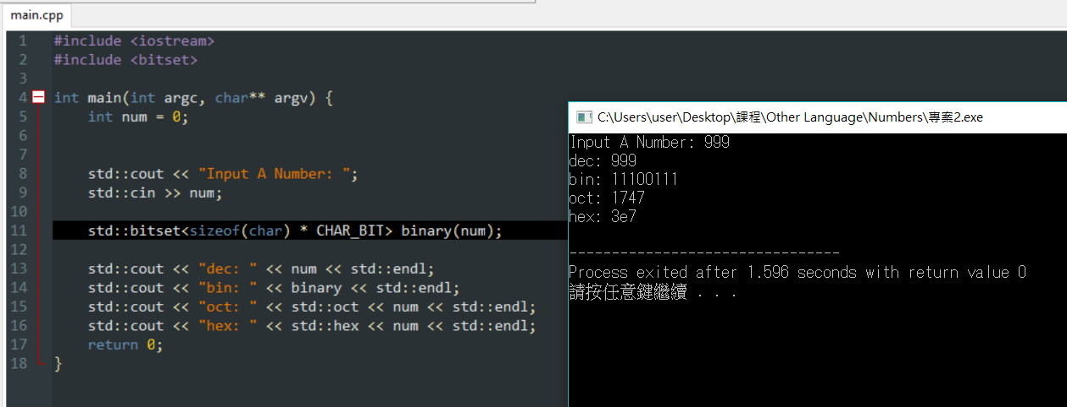
基礎概念1實作
其他語言API實作
C#
Convert.ToString(number, n);
C++
Notes:
======================================================= 先做給你們看 或 後面在學 =======================================================

Slide 63
基礎概念1實作
C 語言進位轉換處理
void GetBaseNumber(unsigned num, unsigned base, char* snum, unsigned n){
unsigned i;
unsigned tmp = num;
char hexstr[17] = "0123456789ABCDEF";
// get binary
for(i=0;i<n;i++){
snum[n-i-1] = hexstr[tmp % base];
tmp /= base;
}
snum[n] = '\0';
}
Notes:
======================================================= 先做給你們看 或 後面在學 =======================================================

Slide 64
基礎概念1實作
C語言輸入數字並顯示2/8/16進位的方式
int main(int argc, char *argv[]) {
unsigned num = 0;
char snum[33] = "";
printf("Input A Number: ");
scanf("%u", &num);
printf("dec: %u\n", num);
GetBaseNumber(num, 2, snum, 32);
printf("bin: %s\n", snum);
GetBaseNumber(num, 8, snum, 11);
printf("oct: %s\n", snum);
GetBaseNumber(num, 16, snum, 8);
printf("hex: %s\n", snum);
return 0;
}
Notes:
======================================================= 先做給你們看 或 後面在學 =======================================================

Slide 65
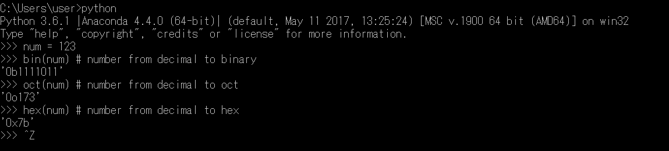
基礎概念1實作
Python
簡單好用，建議用來邊看理論邊實作
num = 123
bin(num) # number from decimal to binary
oct(num) # number from decimal to oct
hex(num) # number from decimal to hex

Slide 66
基礎概念1實作 - 小結
Excel/PowerPoint VBA實作
C#實作
C/C++實作
Python實作
P.S. 未進入程式設計課程，因此不懂無所謂，等等再回來看，未來章節也是如此

Slide 67
基礎概念2
負數
方法1:遇到負數bit8為1
10進位正數 | 2進位正數 | 10進位負數
0 | 00000000 | 0
1 | 00000001 | 1
… | … | …
127 | 01111111 | 127
128 | 10000000 | -0=0
129 | 10000001 | -1
255 | 11111111 | -127

Slide 68
基礎概念2
負數
方法2:127+n (=> floating-point)
10進位正數 | 2進位正數 | 10進位負數
0 | 00000000 | -127
1 | 00000001 | -126
126 | 01111110 | -1
127 | 01111111 | 0=-0
128 | 10000000 | 1
129 | 10000001 | 2
255 | 11111111 | 128

Slide 69
基礎概念2
補數(以8 bits為例)
1補數取得的方式為: 每一位0變1
取2補數的流程為: 1補數+1
補數目的為切割整數的一部分為負數
10進位正數 | 2進位正數 | 2進位1補數 | 2進位2補數 | 10進位2補數
0 | 00000000 | 11111111 | 00000000 | 0
1 | 00000001 | 11111110 | 111111111 | 255=>-1
… | … | … | … | …
127 | 01111111 | 10000000 | 10000001 | 129=>-127
128=>-128 | 10000000 | 01111111 | 10000000 | 128=>-128
129=>-127 | 10000001 | 01111110 | 01111111 | 127
255=>-1 | 11111111 | 00000000 | 00000001 | 1

Slide 70
基礎概念2
signed
有正數與負數的資料型態 ，signed int
預設使用整數資料型態都是signed如: int就是指signed int
unsigned
整數資料型態，使用與signed相同的位置存取整數時，signed/unsigned決定是否使用負數，unsigned則是指有正整數。

Slide 71
基礎概念2
正整數 (以8 bits為例) (unsigned char)
0-255
整數(以8 bits為例) ([signed] char)
基於2補數的概念
0-127為正數(128=>-128)
128-255為負數

Slide 72
基礎概念2
其他進位議題
二進位十進碼 (BCD, Binary-coded decimal)
用16進位的值來模擬10進位
如:
10_10 => 10_16 = 16_10
999_10 => 999_16 = 2457_10
意義為如果16進位顯示較方便，直接變為16進位即可

Slide 73
基礎概念2
超三碼/加三碼(Excess-3/XS-3)或Stibitz code
BCD+3
十進位 | 二進位 | 十進位 | 二進位 | 十進位 | 二進位 | 十進位 | 二進位
−3 | 0000 | 1 | 0100 | 5 | 1000 | 9 | 1100
−2 | 0001 | 2 | 0101 | 6 | 1001 | 10 | 1101
−1 | 0010 | 3 | 0110 | 7 | 1010 | 11 | 1110
0 | 0011 | 4 | 0111 | 8 | 1011 | 12 | 1111

Slide 74
基礎概念2
比特(bits)
以二進位而言，一條電路線為一個低電位,高電位也就是0與1
以二進位而言， 2條電路線可以表示{00,01,10,11}四種，以排列組合的說法即為2*2=2^2=4
因此N條可以表示的數字有2^N,也就是{00…00, …, 11…11}
利用2進位表示即為8 bits數字 => 00000000-11111111(0-255)

Slide 75
基礎概念2
比特(bits)
以二進位為例
0: 0(1個位數(bits)即可以儲存)
1: 1(1個位數(bits)即可以儲存)
2: 10(2個位數(bits)即可以儲存)
因此n需要floor(log_2(n))位數(bit數)
3位數(bits): 0,1,2,3,4,5,6,7 => 0,1,10,11,100,101,110,111
=> 1…2^3-1=7共2^3=8位數=>用3位數(bits) 重新表示000,001,010,011,100,101,110,111
因此n bits可以表示1…2^n-1共2^n的數字

Slide 76
基礎概念2
Bytes
一個byte為8個bits，也就是(0-255)，c語言中字元使用為一個byte，因此ascii為256個字元
Word = 2 bytes
DWORD = 4 bytes
32 bits電腦匯流排為32bits(位置、資料)，因此需使用DWORD同樣大小的資料型態，如: int, unsigned int.
Back to C Prog

Slide 77
基礎概念2
Data
資料:原始數據、字串，用以表示實際計算後的值，表述的文字，最後會整理成資訊，最後甚至會變為知識
理論上資料是由多個最小單位Bits組成
因一個address為一個byte，因此實際上資料最小單位為byte，因此可以稱多個bytes為一筆資料
如:
字串“123abc” => 0x31 0x32 0x33 0x41 0x42 0x43
數字: 123456 => 0x1e240 => 0x1 0xe2 0x40 或 0x40 0xe2 0x1 (little Endean, big Endean)

Slide 78
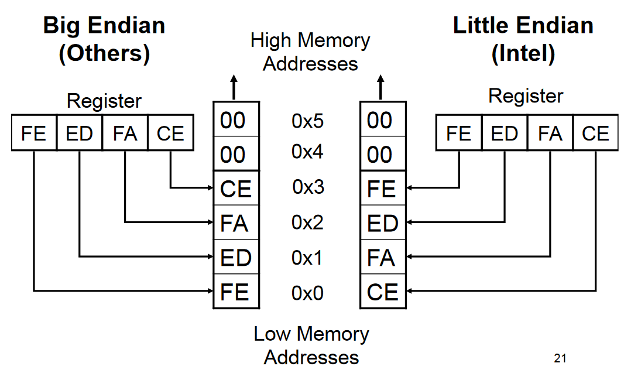
基礎概念2
Endian
little-endian
big-endian
Other: mixed-endian or middle-endian
例子:
0x12345678 => 0x12 0x34 0x56 0x78 => big-endian
0x12345678 => 0x78 0x56 0x34 0x12 => little-endian
http://opensecuritytraining.info/IntroX86_files/IntroductionToIntelx86-Part1.pdf

Slide 79
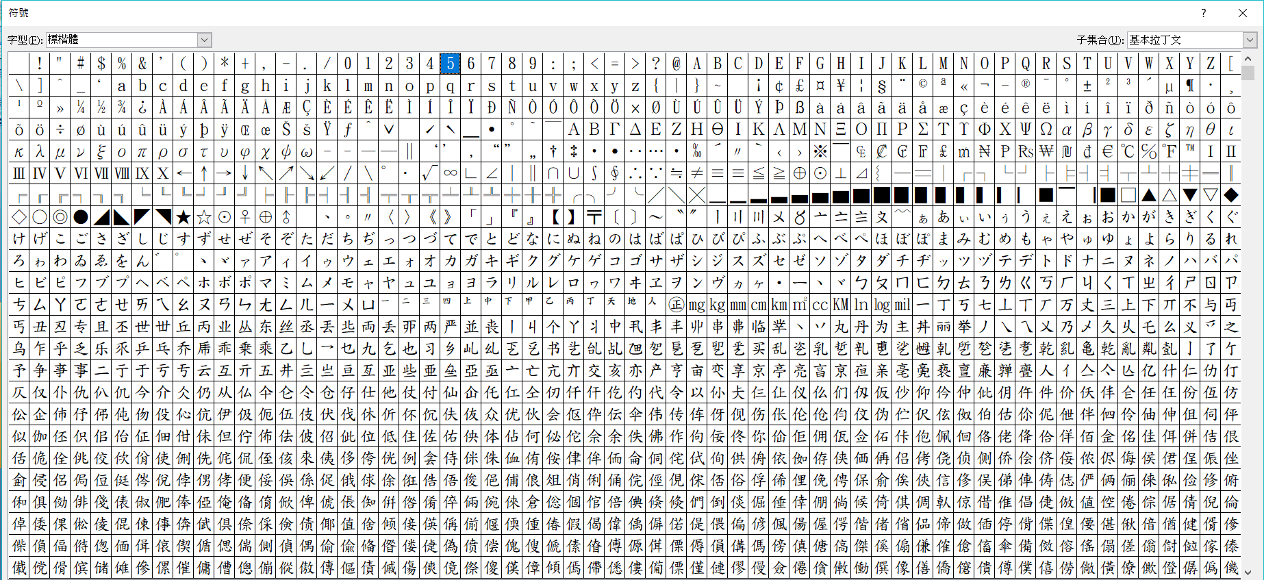
基礎概念2
字元與字串
中文:
“你好嗎?”
“地球與宇宙存有各種我們窮盡腦汁也無解的奧秘，比如人類究竟為什麼會有打哈欠的行為、貓咪為何會有謎樣呼嚕聲、暗物質究竟是什麼等。”
英文:
‘How are you? I’m fine. Thanks. And you?’
但電腦設計之初為美國，因此…，一個字元只有一個英文字母，中文字為兩個字元

Slide 80
基礎概念2
字元(英文)
也就是表達一個字最小的容量
利用1對1法則
計數編號:
0=0, …, 9=9
A=10, B=11, …, Z= 26+9=35
a=36, b=37, …, z=26+35=61
符號: ~`!@#$%^&*()_+}{=-][‘”;:/?.>, => 61+29=90
空白、換行、TAB => 93
基本電腦可用字 < 255 => 1 byte可以代表
代表的編碼: ASCII、EASCII

Slide 81
基礎概念2
String(字串)
全部的字元排在一起，可以代表一個句子、資料。
Ex:
“當然除了設計以外，最明顯的還有「Mini Wired Gamepad」是採有線的使用，因此對喜歡有很多操作方式和大動作的遊戲玩家來說是稍嫌陽春了一點。”
“Hi, I’m fine thanks, and you?”
“Phone number: 0912345678”

Slide 82
基礎概念2
ASCII碼
程式設計中較常用到，不論隱性或顯性。
000, 00 : \0 001, 01 : 002, 02 : 003, 03 : 004, 04 : 005, 05 : 006, 06 : 007, 07 : \a
008, 08 : \b 009, 09 : 010, 0A : \n 011, 0B : 012, 0C : 013, 0D : \r 014, 0E : 015, 0F :
016, 10 : 017, 11 : 018, 12 : 019, 13 : 020, 14 : 021, 15 : 022, 16 : 023, 17 :
024, 18 : 025, 19 : 026, 1A : 027, 1B : 028, 1C : 029, 1D : 030, 1E : 031, 1F :
032, 20 : 033, 21 : ! 034, 22 : " 035, 23 : # 036, 24 : $ 037, 25 : % 038, 26 : & 039, 27 : '
040, 28 : ( 041, 29 : ) 042, 2A : * 043, 2B : + 044, 2C : , 045, 2D : - 046, 2E : . 047, 2F : /
048, 30 : 0 049, 31 : 1 050, 32 : 2 051, 33 : 3 052, 34 : 4 053, 35 : 5 054, 36 : 6 055, 37 : 7
056, 38 : 8 057, 39 : 9 058, 3A : : 059, 3B : ; 060, 3C : < 061, 3D : = 062, 3E : > 063, 3F : ?
064, 40 : @ 065, 41 : A 066, 42 : B 067, 43 : C 068, 44 : D 069, 45 : E 070, 46 : F 071, 47 : G
072, 48 : H 073, 49 : I 074, 4A : J 075, 4B : K 076, 4C : L 077, 4D : M 078, 4E : N 079, 4F : O
080, 50 : P 081, 51 : Q 082, 52 : R 083, 53 : S 084, 54 : T 085, 55 : U 086, 56 : V 087, 57 : W
088, 58 : X 089, 59 : Y 090, 5A : Z 091, 5B : [ 092, 5C : \ 093, 5D : ] 094, 5E : ^ 095, 5F : _
096, 60 : ` 097, 61 : a 098, 62 : b 099, 63 : c 100, 64 : d 101, 65 : e 102, 66 : f 103, 67 : g
104, 68 : h 105, 69 : i 106, 6A : j 107, 6B : k 108, 6C : l 109, 6D : m 110, 6E : n 111, 6F : o
112, 70 : p 113, 71 : q 114, 72 : r 115, 73 : s 116, 74 : t 117, 75 : u 118, 76 : v 119, 77 : w
120, 78 : x 121, 79 : y 122, 7A : z 123, 7B : { 124, 7C : | 125, 7D : } 126, 7E : ~ 127, 7F :

Slide 83
基礎概念2
Unicode
因為網際網路的發展，因為各國語言的文字都需要顯示，因此1 byte的字元顯得不夠用，因此發明萬國語言通用的編碼: unicode
資安議題為: 64 bit overflow exploit technique
其他
程式設計中常使用的編碼為ascii，其他語系皆為利用編碼數字的輸出。
由於其他國家的字元可能會用到一些特殊字元，甚至是發明新的字，因此通常一個國家都會有相關字元編碼，我們國家就有: big5.
資安議題為: Type confusion, Encoding Error, Parsing Error

Slide 84
基礎概念2
C String(C字串)
Zero Terminate(0結尾): 常以’\0’為結數字元
Ex:
“test” 在C裡面以{‘t’, ‘e’, ‘s’, ‘t’,’\0’}儲存
資安議題為:
程式設計師常忽略Zero Terminate而少算一個
Off-by-one
Over-read
Stack Overflow
Heap Overflow
(Unicode) Space problem
Unicode display problem

Slide 85
基礎概念2 - 小結
資料型態的初步了解
Character
字元與字串的差別
String
C String
Encoding
Unicode
Ascii

Slide 86
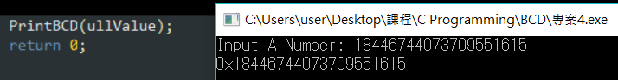
基礎概念2實作
BCD
void PrintBCD(unsigned long long ullValue){
unsigned long long value1 = ullValue%10000000000;
unsigned long long value2 = ullValue/10000000000;
unsigned long long value1bcd = 0;
unsigned long long value2bcd = 0;
unsigned long long base = 0;
base = 1;
while(value1!=0){
value1bcd += (value1 % 10)*base;
value1 = value1 / 10;
base *= 16;
}
base = 1;
while(value2!=0){
value2bcd += (value2 % 10)*base;
value2 = value2 / 10;
base *= 16;
}
printf("0x%010llX", value2bcd);
printf("%010llX\n", value1bcd);
}
Notes:
======================================================= 先做給你們看 或 後面在學 =======================================================

Slide 87
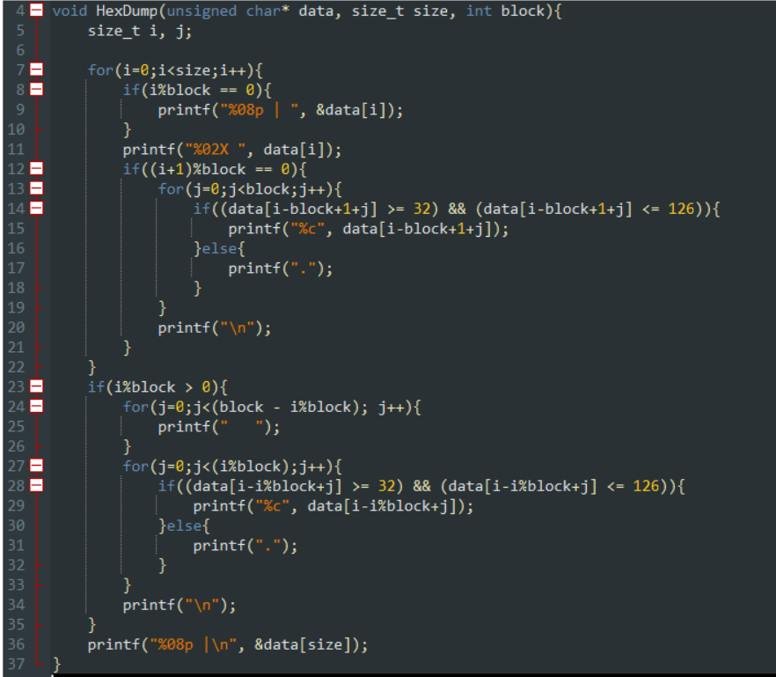
基礎概念2實作
常用工具-hexdump
Notes:
======================================================= 先做給你們看 或 後面在學 =======================================================

Slide 88
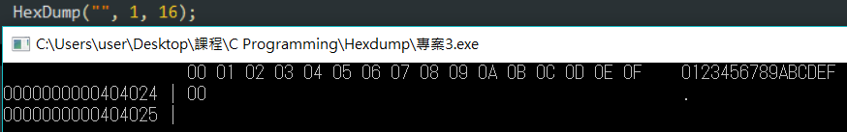
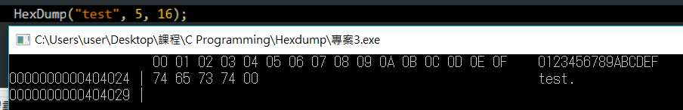
基礎概念2實作
字串0結尾
“”
“test”
Notes:
======================================================= 先做給你們看 或 後面在學 =======================================================

Slide 89
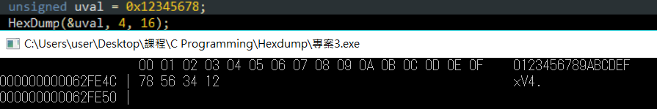
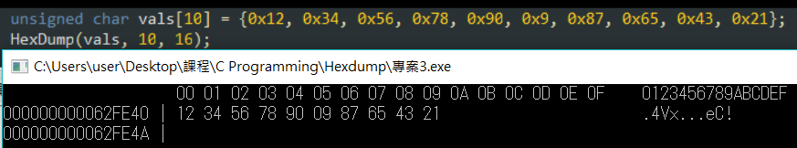
基礎概念2實作
32 bits整數
0x12345678
{0x12, 0x34, 0x56, 0x78, 0x90, 0x9, 0x87, 0x65, 0x43, 0x21}
顛倒 -> little endian
Notes:
======================================================= 先做給你們看 或 後面在學 =======================================================

Slide 90
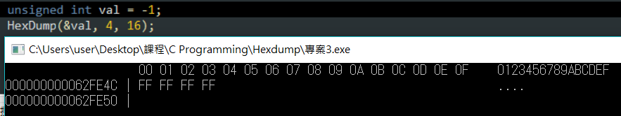
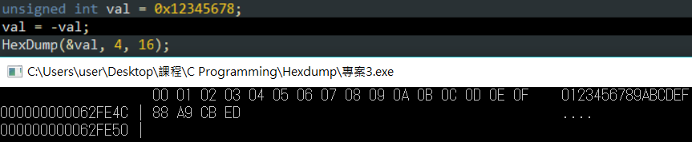
基礎概念2實作
負數
-1
32 bits補數(0x12345678=>0xedcba987+1)
Notes:
======================================================= 先做給你們看 或 後面在學 =======================================================

Slide 91
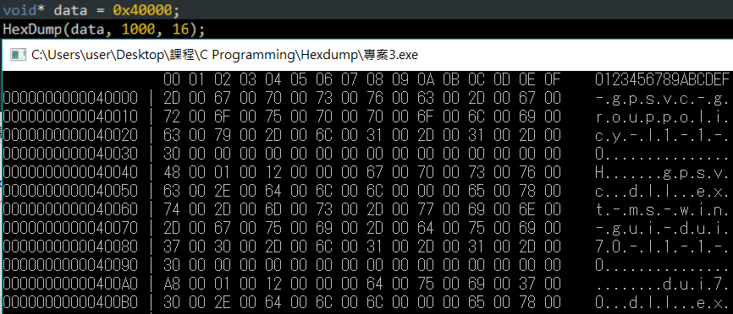
基礎概念2實作
資安議題
記憶體任意讀(over-read)、記憶體外洩(Memory Leaks) => 密碼、cookie、http header(openssl)
Notes:
======================================================= 先做給你們看 或 後面在學 =======================================================

Slide 92
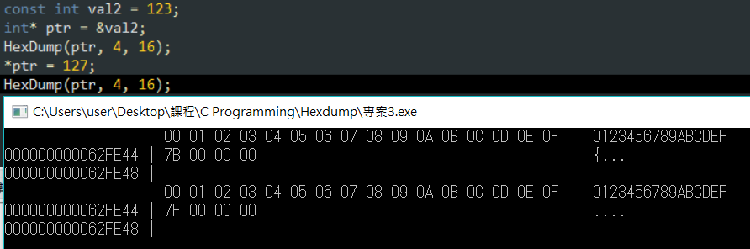
基礎概念2實作
資安議題
over-write, const bypass
C++: Private function access

Slide 93
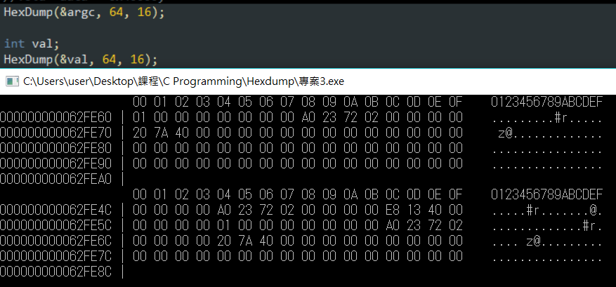
基礎概念2實作
資安議題
堆疊位置
Notes:
======================================================= 先做給你們看 或 後面在學 =======================================================

Slide 94
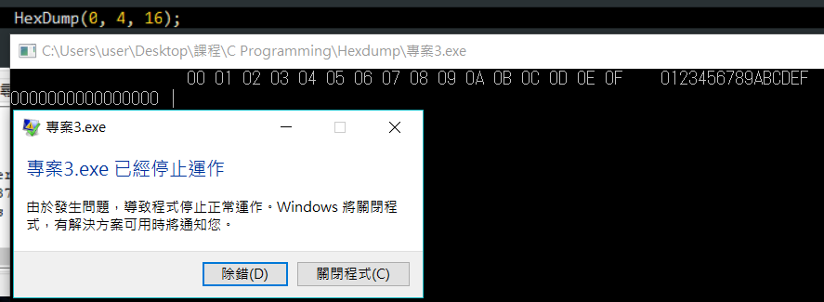
基礎概念2實作
資安議題
access violation
NULL pointer dereference(kernel)

Slide 95
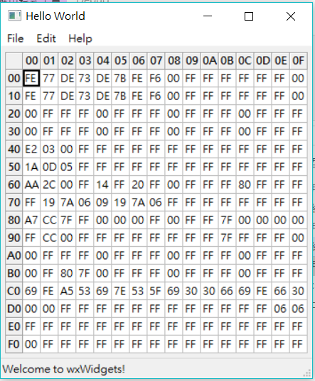
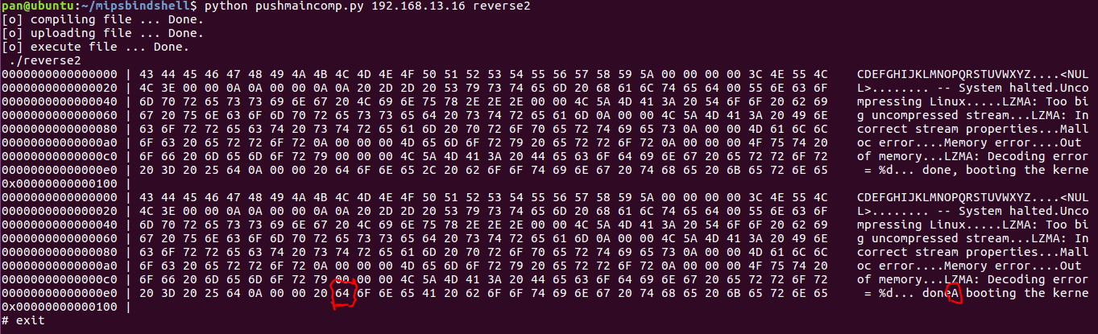
基礎概念2實作
資安議題
physical memory read/write
firmware hacks(JB)

Slide 96
基礎概念3
整數溢位(Integer Underflow/Overflow)
人類的認知為運算中的沒有上/下限(+∞/-∞)，但機器有上/下限，因此造成整數溢位。
超過上限稱為整數上溢(integer overflow)，反之則稱為整數下溢(integer underflow)。
機器
人

Slide 97
基礎概念3
運算元
Add(+): A+B == C
C: C = A+B
ASM:
MOV C, A
ADD C, B
Sub(-): A-B == C
C: A-B
ASM:
MOV C, A
SUB C, B
Interger overflow
機器
人
Integer underflow

Slide 98
基礎概念3
Mul(*): A*B == C
C: C = A * B;
ASM:
MOV C, A
MUL C, B
Div(/): A/B == C … D
C:
C = A/B;
D = A%B;
ASM:
MOV T, A
DIV B
MOV C, T.Q
MOV D, T.R
機器
人
Interger overflow
Div by Zero => Software Interrupt
1
0

Slide 99
基礎概念3
發生在運算上的錯誤
Division by zero
人類認為N除0= (+∞/-∞)
但電腦的整數沒有無限
Integer Overflow
整數上限值為2^n

Slide 100
基礎概念3
小數怎麼辦?
½, 0.5, 3.1415926
電腦是有限的
數學上有通式
Decimal: (-)n.m*10^p
sign: (-), int: n, digital: m, exp: p
Binary: (-)1.n*2^p
Sign: (-), digital: n, exp: p
10. 3125₁₀ = 1010.0101₂

Slide 101
基礎概念3
浮點數(floating-point)
-10. 3125₁₀ = -1010.0101₂
(-)1.0100101x2^3
(sign=(-), fraction=0100101, exponent = 3)
IEEE 754-2008
Sign | Exponent |  |  |  |  |  |  |  | Fraction
1 | 1 | 0 | 0 | 0 | 0 | 0 | 1 | 0 | 0 | 1 | 0 | 0 | 1 | 0 | 1 | 0 | 0 | 0 | 0 | 0 | 0 | 0 | 0 | 0 | 0 | 0 | 0 | 0 | 0 | 0 | 0
Back to C Prog

Slide 102
基礎概念3
浮點數(floating-point)標準: IEEE 754
單精度浮點數(float):4 bytes(32 bits)
Exponent: 8bits(127+n)
Fraction: 23bits
雙精度浮點數(float): 64 bytes(8 bits)
Exponent: 11 bits
Fraction: 52 bits(1023+n)
Back to C Prog

Slide 103
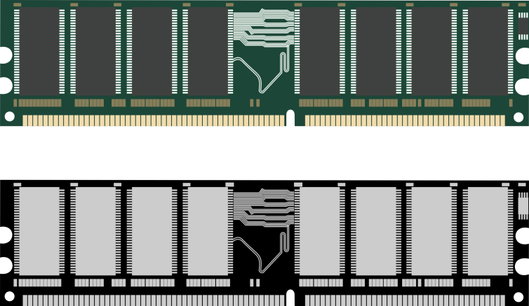

基礎概念3
變數
電腦中用來儲存資料的地方有很多
程式使用記憶體做直接的存取，因此需要使用一個簡單的存區方式
把一塊一塊的記憶體當作類式數學的變數，即可做到多個方程式的運算

Slide 104
基礎概念3
CPU暫存器 – 組合語言的變數(intel)
(r/e)ax, al, ah
(r/e)bx, bl, bh
(r/e)cx,cl,ch
(r/e)dx, dl, dh
(r/e)ip,(r/e)sp,(r/e)bp,(r/e)si, (r/e)di
ss, ds, es, cs

Slide 105
基礎概念3
CPU暫存器 – 組合語言的變數(intel)
Ex: intel的rax, eax, ax, al, ah
暫存器大小
 |  | AH(8 bits) | AL(8 bits)
 |  | AX(16 bits)
 | EAX(32 bits)
RAX(64 bits)

Slide 106
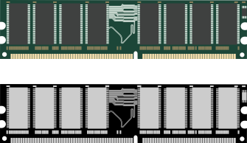
基礎概念3
兩條線 – 記憶體表示方式
100
101
102
103
104
x, y, z

Slide 107
基礎概念3
資料結構
資料的正確儲存方式
空間換取時間
化為抽象資料結構ADT
演算法 - 解問題
解決問題
即為寫程式的步驟大綱
設計訣竅: 大問題化為小問題(divide-and-conquer, dynamic programming)或其他問題(reduce)
問題化為多個問題: 重複性問題
問題轉為其他問題
虛擬碼
抽象化的程式碼，用來解釋演算法

Slide 108
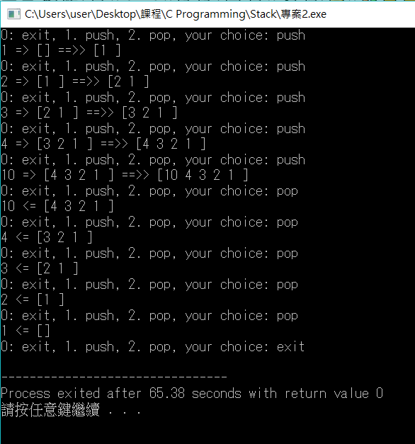
基礎概念3
堆疊 (Stack)
兩項操作:
存進資料:push
堆疊頂端放資料
讀出資料: pop
堆疊頂端資料回傳
First In Last Out (FILO): 先進後出，代表這一個資料結構先push進去的資料最後pop出來，也就是反向
Last In First Out (LIFO) : 後進先出，代表這一個資料結構最後push進去的資料先pop出來

Slide 109
基礎概念3
函數呼叫
函數(function)、程序(程序)、子程序(subroutine, subprogram)
Calling Convention
Prolog Procedure
Epilog Procedure
堆疊在函數呼叫前後的安排方式有很多種不同
資安議題
Stack Underflow/Overflow
函數 加法函數(參數1, 參數2){
宣告 暫存值1 初始化為 0;
暫存值1=參數1+參數2;
回傳暫存值1;
}
主函數(){
宣告 暫存值2 初始化為 0;
暫存值2= 加法函數(參數1, 參數2);
輸出 暫存值2
}
加法函數:
堆疊初始化
暫存值1的空間規劃
進行加法
主函數:
…
放參數1, 2, 3
call 加法函數

Slide 110
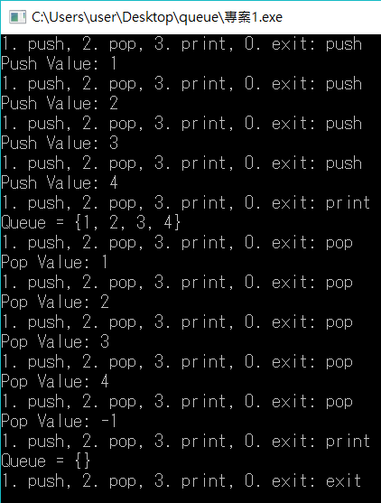
基礎概念3
佇列(Queue)
兩項操作:
存進資料:add
堆疊頂端放資料
讀出資料: get
堆疊底端資料回傳
First In First Out(FIFO)
先進先出，此一資料結構先add進去的值會先get，也就是相同方向
Last In Last Out(LILO)
後進後出，此一資料結構後add進去的值會後get，也就是相同方向

Slide 111
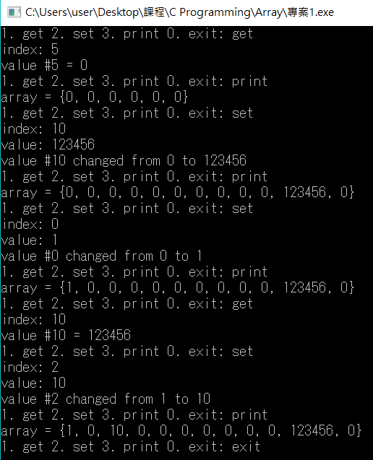
基礎概念3
Array
亂數存取
可當記憶體宣告

Slide 112
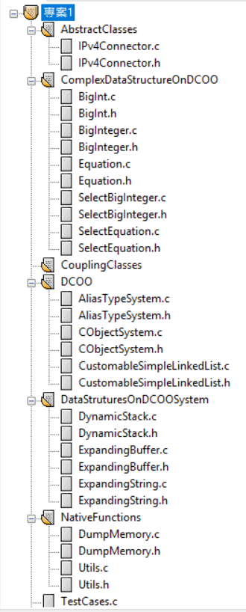
基礎概念3
其他資料結構
Linked-List
樹狀結構
圖
Hash
進階資料結構
File Structure
Network
BigInterger
Pool
Buffer
Scheduler
GC

Slide 113
基礎概念3
循序式程式設計
模組化
函數、檔案
物件導向式程式設計
物件導向
物件、類別、方法
UML

Slide 114
基礎概念3
流程
控制流(control flow)
組合語言: jmp-like, call-like
MIPS: j*(jalr, j),b*(b, bnz)
ARM: b*, pop {…,pc}, ldr pc,=address
其他語言: 函數呼叫與函數宣告、分支指令
資料流
Function pointer: 物件導向分析時需要，(r)ecx為物件則member function追朔回constructor即為物件導向的逆向

Slide 115
基礎概念3
函數複雜度所產生的資安問題
非演算法中的複雜度
而是程式碼的亂度
一個function的control flow graph的節點數
當一個函數的複雜度非常高
Config/file/protocol Parser
對其進行fuzzing，常較容易有結果

Slide 116
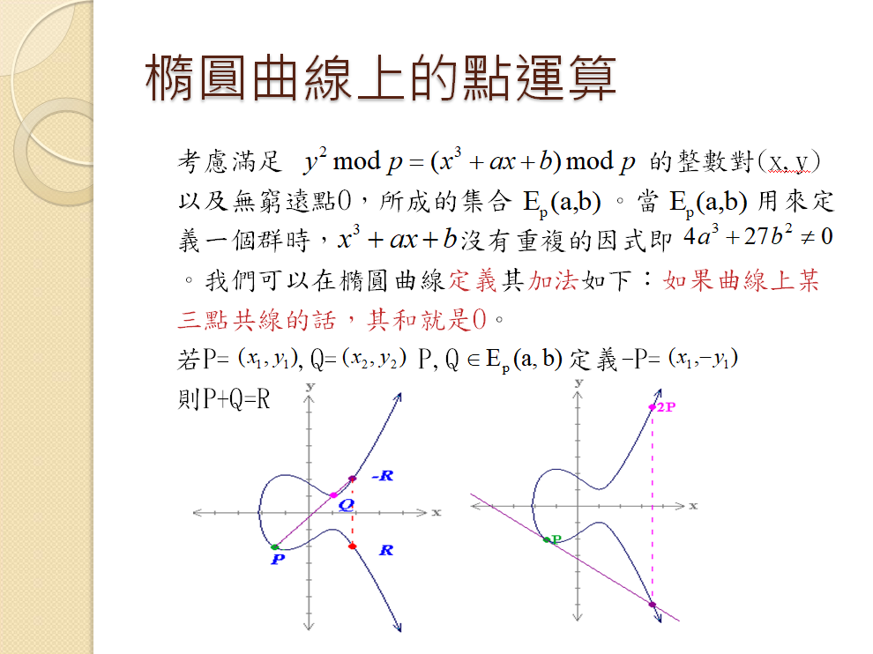
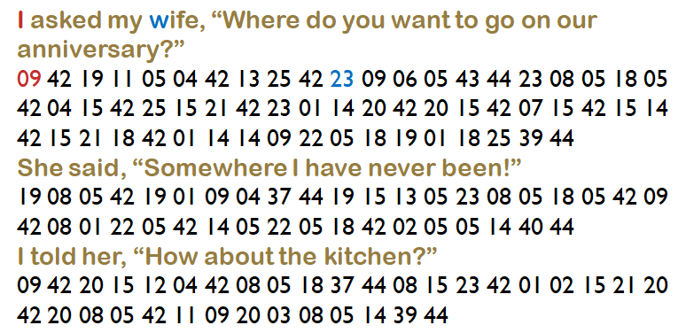
基礎概念3
密碼學
RSA, ECC
Hash: MD5,SHA1
Encoding: Base64

Slide 117
基礎概念3
Logic Error
Theory Proof
耦合問題
FB刪文
高鐵訂票
疏忽
當機

Slide 118
基礎概念3
Side Channel
Power Leak
Cache Guess
Wireless Leak
…
Electronic Error
Hardware Error

Slide 119
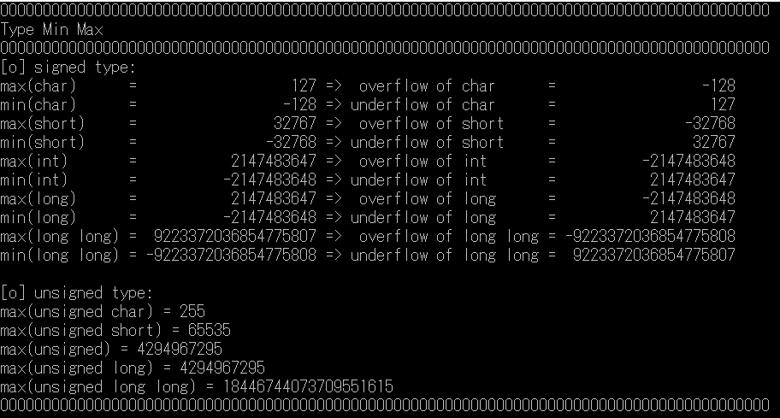
基礎概念3實作
Type max/min
C 本身有一個header檔存放type min/max: limits.h

Slide 120
基礎概念3實作
Type max/min
C 語言實作:
Signed:
Max: 0x7f ,0xff,… => …,0xff,0x7f
Min: 0x80, 0x00,…=>…,0x00,0x80

Slide 121
基礎概念4
底層安全的基礎 – 數學模型: Machines
Undecidable
Turing Machine
CFL, Content-Free Language
FSM,
Final State Machine

Slide 122
基礎概念4
符號(Symbols)
a,b,c, 1,2,3, …
字元集Σ (alphaset)
表示所有字元的一個集合
空字元集:ε
ΣBinary = {0,1}
Σ SmallEnglishLetters={a,b,c, …,x,y,z}

Slide 123
基礎概念4
字串(string)
數學定義:
1.
2.
a,b,c, 1,2,3, aa, ab, a1,abc, …
衍伸:
Word = string
Sentence = {string}
語言 (language)
數學定義:
language = {string} = {sentence}

Slide 124
基礎概念4
Power of Σ (Eg. Σ={0, 1})
Σ⁰ = {ε}
Σ¹ = {(x₀)| x₀ ∈ Σ}
Eg. Σ¹ = {0, 1}
Σ² = {(x₀, x₁)| x_{i} ∈ Σ, 0≤i ≤1}
Eg. Σ² ={00,01,10,11}
Σ³ = {(x₀ , x₁ , x₂)| x_{i} ∈ Σ, 0≤i ≤2}
Eg. Σ² ={000,001, 010,011,100,101,110,111}
Σ^{n} = {(x₀ , x₁ , … , x_{n-1})| x_{i} ∈ Σ, 0≤i ≤n-1}

Slide 125
基礎概念4
現實世界
文章
程式碼
word
“Arduino is an open-source electronics platform based on easy-to-use hardware and software. It's intended for anyone making interactive projects.”
sentence
while (temp != 0){
tail = temp % 10;
push(tail);
temp = temp [- tail] / 10;
}
token

Slide 126
基礎概念4
3-帶 圖零機
只讀頭
輸入帶
> | 0 | 1 | 1 | 0 | 0 | 0 | 0 | 1 | 1 | 1 | 0 | 1 | 1 | 0 | 1 | 0 | 1 | 1 | 0
讀寫頭
工作帶
> | 1 | 1 | 0 | 1 | 0 | 1 | 0 | 0
讀寫頭
輸出帶

Slide 127
基礎概念4
形式定義(Formal Definition)
圖靈機
有限集Γ(gamma_set): M帶子上允許出現的所有符號
空白符號(□)
開始記號( )
二進位數字符號(0,1)
有限集Q(q_set): 包含M暫存器出現的所有狀態
特殊的開始狀態:
特殊的結束狀態:
函數δ(delta_funcs): 狀態轉移的函數
▷

Slide 128
基礎概念4
生活上的例子
開關
關
開
On = false
if(on){
// 開
}else{
// 關
}

Slide 129
基礎概念4
生活上的例子(cont.)
販賣機
放入銅板
等待銅板
放入銅板
累加金額
按下購物鍵
金額不足
給予商品
確認行為商品庫存與金額符合

Slide 130
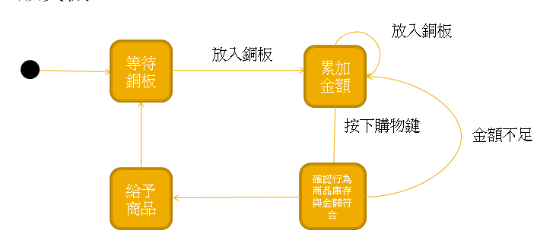
基礎概念4
生活上的例子(cont.)
販賣機狀態
等待銅板(wait_coin)
累加金額(add_coin)
確認行為商品庫存與金額符合(check_product_coin)
給予商品(send_product)
enum machine_status {
wait_coin
,add_coin
,check_product_coin
,send_product
};

Slide 131
基礎概念4
生活上的例子(cont.)
販賣機狀態
等待銅板(wait_coin)
放入銅板(insert_coin): wait_coin-> add_coin
累加金額(add_coin)
放入銅板(insert_coin): add_coin->add_coin
按下購物鍵(press_button): add_coin-> check_product_coin
確認行為商品庫存與金額符合(check_product_coin)
金額錯誤(not_enough): check_product_coin-> add_coin
購賣成功(buy_success):
check_product_coin->send_product
給予商品(send_product)
send_product ->wait_coin
enum machine_status {
wait_coin
,add_coin
,check_product_coin
,send_product
};
enum machine_event {
insert_coin
, press_button
, not_enough
, buy_success
};

Slide 132
基礎概念4
enum machine_status {
wait_coin
,add_coin
,check_product_coin
,send_product
};
enum machine_event {
insert_coin
, press_button
, not_enough
, buy_success
};
生活上的例子(cont.)
enum machine_status status;
enum machine_event event;
Int not_exit = 1;
Int money = 0, coin, item, num;
Status = wait_coin;
while(not_exit){
switch(status){
case wait_coin:{
money = 0;
print_out(“請插入銅板: ”);
event, coin = input();
if(event== insert_coin){
money += coin;
status = add_coin;
}
}break;
販賣機狀態
等待銅板(wait_coin)
放入銅板(insert_coin): wait_coin-> add_coin
累加金額(add_coin)
放入銅板(insert_coin): add_coin->add_coin
按下購物鍵(press_button): add_coin-> check_product_coin
確認行為商品庫存與金額符合(check_product_coin)
金額錯誤(not_enough): check_product_coin-> add_coin
購賣成功(buy_success):
check_product_coin->send_product
給予商品(send_product)
send_product ->wait_coin

Slide 133
基礎概念4
enum machine_status {
wait_coin
,add_coin
,check_product_coin
,send_product
};
enum machine_event {
insert_coin
, press_button
, not_enough
, buy_success
};
生活上的例子(cont.)
case add_coin:{
event = get_hardware_event();
if(event== insert_coin){
money += coin;
// status = add_coin;
}else if(event == press_button){
print_out(“請插入銅板: ”);
item, num= input();
status = check_product_coin;
}
}break;
販賣機狀態
等待銅板(wait_coin)
放入銅板(insert_coin): wait_coin-> add_coin
累加金額(add_coin)
放入銅板(insert_coin): add_coin->add_coin
按下購物鍵(press_button): add_coin-> check_product_coin
確認行為商品庫存與金額符合(check_product_coin)
金額錯誤(not_enough): check_product_coin-> add_coin
購賣成功(buy_success):
check_product_coin->send_product
給予商品(send_product)
send_product ->wait_coin

Slide 134
基礎概念4
enum machine_status {
wait_coin
,add_coin
,check_product_coin
,send_product
};
enum machine_event {
insert_coin
, press_button
, not_enough
, buy_success
};
生活上的例子(cont.)
case check_product_coin:{
event = checkproductmoney(money, item, num);
if(event == not_enough){
print_out(“銅板不足”);
status = add_coin;
}else{
status = send_product ;
}
}break;
販賣機狀態
等待銅板(wait_coin)
放入銅板(insert_coin): wait_coin-> add_coin
累加金額(add_coin)
放入銅板(insert_coin): add_coin->add_coin
按下購物鍵(press_button): add_coin-> check_product_coin
確認行為商品庫存與金額符合(check_product_coin)
金額錯誤(not_enough): check_product_coin-> add_coin
購賣成功(buy_success):
check_product_coin->send_product
給予商品(send_product)
send_product ->wait_coin

Slide 135
基礎概念4
enum machine_status {
wait_coin
,add_coin
,check_product_coin
,send_product
};
enum machine_event {
insert_coin
, press_button
, not_enough
, buy_success
};
生活上的例子(cont.)
case send_product :{
sendproduct(money, item, num);
status = wait_coin;
}break;
}
}
販賣機狀態
等待銅板(wait_coin)
放入銅板(insert_coin): wait_coin-> add_coin
累加金額(add_coin)
放入銅板(insert_coin): add_coin->add_coin
按下購物鍵(press_button): add_coin-> check_product_coin
確認行為商品庫存與金額符合(check_product_coin)
金額錯誤(not_enough): check_product_coin-> add_coin
購賣成功(buy_success):
check_product_coin->send_product
給予商品(send_product)
send_product ->wait_coin

Slide 136
基礎概念4
enum machine_status {
wait_coin
,add_coin
,check_product_coin
,send_product
};
enum machine_event {
insert_coin
, press_button
, not_enough
, buy_success
};
生活上的例子(cont.)
enum machine_status status;
enum machine_event event;
Int not_exit = 1;
Int money = 0, coin, item, num;
Status = wait_coin;
while(not_exit){
switch(status){
case wait_coin:{
money = 0;
print_out(“請插入銅板: ”);
event, coin = input();
if(event== insert_coin){
money += coin;
status = add_coin;
}
}break;
case add_coin:{
event = get_hardware_event();
if(event== insert_coin){
money += coin;
// status = add_coin;
}else if(event == press_button){
print_out(“請插入銅板: ”);
item, num= input();
status = check_product_coin;
}
}break;
case check_product_coin:{
event = checkproductmoney(money, item, num);
if(event == not_enough){
print_out(“銅板不足”);
status = add_coin;
}else{
status = send_product ;
}
}break;
case send_product :{
sendproduct(money, item, num);
status = wait_coin;
}break;
}
}

Slide 137
基礎概念4
從模型實作
有限集Γ變數(gamma_variable): int, enum
enum gamma{0:0, 1:1, : 2, □:3};
enum gamma{zero=0, one=1, start=2, end=3};
enum gamma gamma_variable;
有限集Q變數(q_vector): 陣列、向量<L, S, R>
vector<L,S,R> q_vector;
函數δ(delta_funcs): 指令函數指標
q_vector (*delta_funcs)(q_vector org);
▷

Slide 138
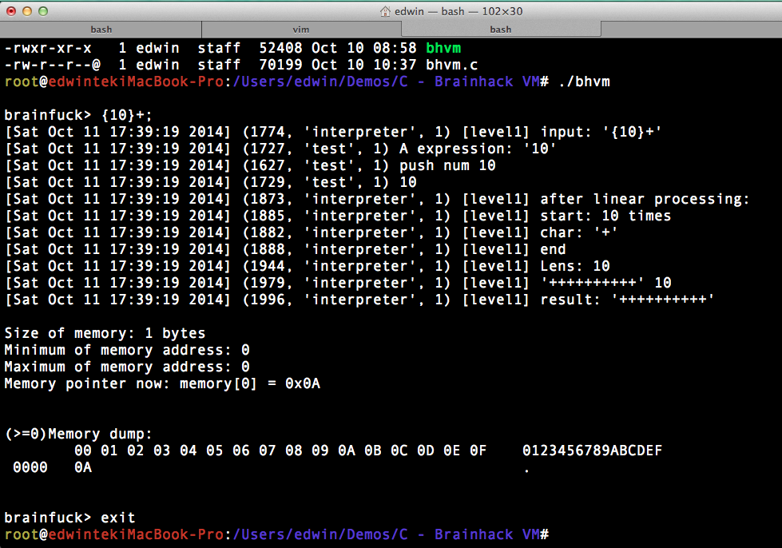
基礎概念4
其他實現方式: 現有turing machine programming language:
brainfuck

Slide 139
底層安全的途徑
JB、root、Custom ROM、[Firmware] Update(OTA, over-the-air)
惡意程式:病毒、木馬、蠕蟲、rootkit、bootkit、後門, …
網路(ethernet)、伺服器[軟體](server)、客戶端(client)、瀏覽器(browser)
雲端(PaaS)、Information Technology(IT)、Operation Technology(OT)
IoT、NB-IoT, Internet Monitoring(SCADA, NVR, …)
無線電
WLAN: WiFi, LoRa, WiMax, …
Mobile: 3G, 4G,5G,LTE, VoLTE, GMS, …
Nearby: NFC, Zigbee, bluetooth, …

Slide 140
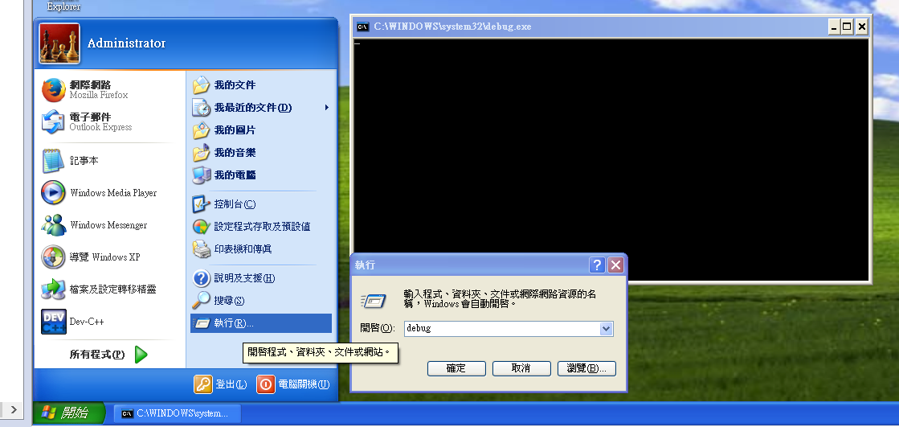
Intel 16 bits組合語言學習工具
Windows XP
開始>執行>debug

Slide 141
Intel 16 bits組合語言學習工具
Dosbox: https://www.dosbox.com/
Debug.com
vDosBox: http://www.columbia.edu/~em36/wpdos/vdosplus.html
Debugx.com: https://sites.google.com/site/pcdosretro/enhdebug
masm32: http://www.masm32.com/download.htm

Slide 142


Intel 16 bits組合語言學習工具
將debug.com放到資料夾下

Slide 143

Intel 16 bits組合語言學習工具
Mount as disk
路徑為: D:\DOSBox-0.74-2\DosFiles\Debug.com
則mount C D:\DOSBox-0.74-2\DosFiles\
C: 切換到C槽
Debug開始執行

Slide 144

Intel 16 bits組合語言學習工具
或是啟動時永久出現

Slide 145
Intel 16 bits組合語言學習工具
Nasm
https://www.nasm.us/pub/nasm/releasebuilds/2.14.03rc2/win64/
編譯方式
nasm -f bin test.asm -o test.com

Slide 146
Intel 16 bits組合語言學習工具
nasm與masm的差異
ds不須修改(-mov ds, @data)，因為nasm為one segment
mov dx, offset message => mov dx, message
Mov al, byte ptr[bx] => Mov al, byte [bx]
Entry point ..start為第一個函數
架構如下:
[bits 16]
org 100h
SECTION .data
{data/define}
SECTION .text
start:
{code}
ret
{functions/macros}

Slide 147

Intel 16 bits組合語言學習工具
若想解決segment問題
Linker: ALink
http://alink.sourceforge.net/download.html
Linux port: https://github.com/ricardoquesada/alink
編譯使用
set PATH=%PATH%;D:\NASM\Golink;D:\NASM
nasm -f obj %1.asm -o %1.obj
alink %1.obj

Slide 148

Intel 16 bits組合語言學習工具
Entrypoint 的修改

Slide 149

Intel 16 bits組合語言
看記憶體(Dump Memory)
072A:0100 C3 00 00 00 00 00 00 00- 00 00 00 00 00 00 00 00 ................
0x072A*0x10 + 0x0100 = 0x073A0

Slide 150

Intel 16 bits組合語言
看記憶體(Dump Memory) d指令
再用一次d
結果為接下來的位置記憶體值
如何再次檢視072A:0100呢?

Slide 151


Intel 16 bits組合語言
看記憶體(Dump Memory) d指令
使用d 0100則可再次檢視0100位置的值
使用d 0100 L100則可改變為0x100個值

Slide 152

Intel 16 bits組合語言
位置值
0xaaaa:0xbbbb = 0xaaaa0+0xbbbb
可由d 0890:0000與0800:0100發現相同內容可知為相同位置

Slide 153

Intel 16 bits組合語言
反組譯 u指令
此為逆向工程常用技術
因使用語言本身就是組合語言，在此只是用來檢視程式碼
Ex: 只有ret

Slide 154

Intel 16 bits組合語言
組譯 a指令 與 查看暫存器 r指令

Slide 155

Intel 16 bits組合語言
設定ax為一
mov ax, 1
a指令後寫入組語mov ax, 1
r指令查看暫存器(因此時未執行)
t指令後執行一行並輸出暫存器值
q指令後離開

Slide 156

Intel 16 bits組合語言
設定ah為1
也就是ax的高1byte為1
同mov ax, 100

Slide 157


Intel 16 bits組合語言
但若低byte為不想更動的值
mov ah, 1則不會更動到

Slide 158

Intel 16 bits組合語言
組語
mov dl, 41 ; 輸出的字元’A’ = 0x41
mov ah, 02 ; DOS function 02: 輸出字元
int 21 ; DOS function calling
mov ah,4c ; DOS function 4c: 離開程式
int 21 ; DOS function callng

Slide 159
Intel 16 bits組合語言
中斷(Interrupt)
因為需要較難的系統功能，常需要使用中斷呼叫
需要控制底層的bios或韌體、硬體時，都需要透過中斷
呼叫方式為’int’+一個數字，如: int 21h
分為: 軟體中斷、硬體中斷
21h 為dos的軟體中斷
16h 為鍵盤的硬體中斷

Slide 160
Intel 16 bits組合語言
int 21h : dos function
AH | Description | AH | Description
01 | Read character from STDIN | 02 | Write character to STDOUT
05 | Write character to printer | 06 | Console Input/Output
07 | Direct char read (STDIN), no echo | 08 | Char read from STDIN, no echo
09 | Write string to STDOUT | 0A | Buffered input
0B | Get STDIN status | 0C | Flush buffer for STDIN
0D | Disk reset | 0E | Select default drive
19 | Get current default drive | 25 | Set interrupt vector
2A | Get system date | 2B | Set system date
2C | Get system time | 2D | Set system time
2E | Set verify flag | 30 | Get DOS version
35 | Get Interrupt vector
36 | Get free disk space | 39 | Create subdirectory
3A | Remove subdirectory | 3B | Set working directory
3C | Create file | 3D | Open file
3E | Close file | 3F | Read file
40 | Write file | 41 | Delete file
42 | Seek file | 43 | Get/Set file attributes
47 | Get current directory | 4C | Exit program
4D | Get return code | 54 | Get verify flag
56 | Rename file | 57 | Get/Set file date

Slide 161

Intel 16 bits組合語言
重建盤讀取一個字元(read character, getchar)
int 21h
ah = 01h
-r
-a
mov ax, 0100
int 21
-t
-t
觀察執行前暫存器值
觀察執行後暫存器值
al值為鍵盤輸入字元ascii值
鍵盤輸入a

Slide 162

Intel 16 bits組合語言
結束(exit)
int 21h
ah = 4ch
-a
mov ah,4c
int 21 ; 結束
-g

Slide 163

Intel 16 bits組合語言
輸出一個字元(write character to STDOUT, putchar)
int 21h
ah = 02h
dl = [輸出的字元ascii]
-a
mov ax,0100
int 21 ; 輸入
mov dl, al
mov ah, 02
int 21
int 21 ; 輸出2次
mov ah,4c
int 21 ; 結束
-g

Slide 164

Intel 16 bits組合語言
mul
mul r4=>ax*r4 = dx:ax

Slide 165

Intel 16 bits組合語言
imul

Slide 166

Intel 16 bits組合語言
imul, mul

Slide 167

Intel 16 bits組合語言
imul, mul

Slide 168
Intel 16 bits組合語言
迴圈
直接跳躍: jmp
cmp ;將利用旗標的值，若不小心會有side effect
指令有: ja, jb, jl, jg, jge, je, jne, jz, jnz

Slide 169

Intel 16 bits組合語言
cmp, sub
Same:
Flag changed
Not same:
Value not change in cmp

Slide 170




Intel 16 bits組合語言
偷吃步:
Metaprogramming
5000行組語一秒寫完!!!!

Slide 171



Intel 16 bits組合語言
螢幕不夠輸出
用vDosPlus，且設定LINS, COLS
\
Dos Pipeline

Slide 172

Intel 16 bits組合語言
記憶體不足
修改模擬器記憶體
程式碼模式無法寫大程式
.Model HUGE

Slide 173
Intel 16 bits組合語言
結果
65531 cmp,jg 65531 = 0
65531 cmp,jg 0 = 0
65531 cmp,jg 5 = 0
0 cmp,jg 65531 = 1
0 cmp,jg 0 = 0
0 cmp,jg 5 = 0
4 cmp,jg 65531 = 1
4 cmp,jg 0 = 1
4 cmp,jg 5 = 0
5 cmp,jg 65531 = 1
5 cmp,jg 0 = 1
5 cmp,jg 5 = 0
6 cmp,jg 65531 = 1
6 cmp,jg 0 = 1
6 cmp,jg 5 = 1
65531 cmp,jge 65531 = 1
65531 cmp,jge 0 = 0
65531 cmp,jge 5 = 0
0 cmp,jge 65531 = 1
0 cmp,jge 0 = 1
0 cmp,jge 5 = 0
4 cmp,jge 65531 = 1
4 cmp,jge 0 = 1
4 cmp,jge 5 = 0
5 cmp,jge 65531 = 1
5 cmp,jge 0 = 1
5 cmp,jge 5 = 1
6 cmp,jge 65531 = 1
6 cmp,jge 0 = 1
6 cmp,jge 5 = 1
65531 cmp,jl 65531 = 0
65531 cmp,jl 0 = 1
65531 cmp,jl 5 = 1
0 cmp,jl 65531 = 0
0 cmp,jl 0 = 0
0 cmp,jl 5 = 1
4 cmp,jl 65531 = 0
4 cmp,jl 0 = 0
4 cmp,jl 5 = 1
5 cmp,jl 65531 = 0
5 cmp,jl 0 = 0
5 cmp,jl 5 = 0
6 cmp,jl 65531 = 0
6 cmp,jl 0 = 0
6 cmp,jl 5 = 0
65531 cmp,jle 65531 = 1
65531 cmp,jle 0 = 1
65531 cmp,jle 5 = 1
0 cmp,jle 65531 = 0
0 cmp,jle 0 = 1
0 cmp,jle 5 = 1
4 cmp,jle 65531 = 0
4 cmp,jle 0 = 0
4 cmp,jle 5 = 1
5 cmp,jle 65531 = 0
5 cmp,jle 0 = 0
5 cmp,jle 5 = 1
6 cmp,jle 65531 = 0
6 cmp,jle 0 = 0
6 cmp,jle 5 = 0
65531 cmp,je 65531 = 1
65531 cmp,je 0 = 0
65531 cmp,je 5 = 0
0 cmp,je 65531 = 0
0 cmp,je 0 = 1
0 cmp,je 5 = 0
4 cmp,je 65531 = 0
4 cmp,je 0 = 0
4 cmp,je 5 = 0
5 cmp,je 65531 = 0
5 cmp,je 0 = 0
5 cmp,je 5 = 1
6 cmp,je 65531 = 0
6 cmp,je 0 = 0
6 cmp,je 5 = 0
65531 cmp,jne 65531 = 0
65531 cmp,jne 0 = 1
65531 cmp,jne 5 = 1
0 cmp,jne 65531 = 1
0 cmp,jne 0 = 0
0 cmp,jne 5 = 1
4 cmp,jne 65531 = 1
4 cmp,jne 0 = 1
4 cmp,jne 5 = 1
5 cmp,jne 65531 = 1
5 cmp,jne 0 = 1
5 cmp,jne 5 = 0
6 cmp,jne 65531 = 1
6 cmp,jne 0 = 1
6 cmp,jne 5 = 1
65531 cmp,jz 65531 = 1
65531 cmp,jz 0 = 0
65531 cmp,jz 5 = 0
0 cmp,jz 65531 = 0
0 cmp,jz 0 = 1
0 cmp,jz 5 = 0
4 cmp,jz 65531 = 0
4 cmp,jz 0 = 0
4 cmp,jz 5 = 0
5 cmp,jz 65531 = 0
5 cmp,jz 0 = 0
5 cmp,jz 5 = 1
6 cmp,jz 65531 = 0
6 cmp,jz 0 = 0
6 cmp,jz 5 = 0
65531 cmp,jnz 65531 = 0
65531 cmp,jnz 0 = 1
65531 cmp,jnz 5 = 1
0 cmp,jnz 65531 = 1
0 cmp,jnz 0 = 0
0 cmp,jnz 5 = 1
4 cmp,jnz 65531 = 1
4 cmp,jnz 0 = 1
4 cmp,jnz 5 = 1
5 cmp,jnz 65531 = 1
5 cmp,jnz 0 = 1
5 cmp,jnz 5 = 0
6 cmp,jnz 65531 = 1
6 cmp,jnz 0 = 1
6 cmp,jnz 5 = 1
65531 sub,jg 65531 = 0
65531 sub,jg 0 = 0
65531 sub,jg 5 = 0
0 sub,jg 65531 = 1
0 sub,jg 0 = 0
0 sub,jg 5 = 0
4 sub,jg 65531 = 1
4 sub,jg 0 = 1
4 sub,jg 5 = 0
5 sub,jg 65531 = 1
5 sub,jg 0 = 1
5 sub,jg 5 = 0
6 sub,jg 65531 = 1
6 sub,jg 0 = 1
6 sub,jg 5 = 1
65531 sub,jge 65531 = 1
65531 sub,jge 0 = 0
65531 sub,jge 5 = 0
0 sub,jge 65531 = 1
0 sub,jge 0 = 1
0 sub,jge 5 = 0
4 sub,jge 65531 = 1
4 sub,jge 0 = 1
4 sub,jge 5 = 0
5 sub,jge 65531 = 1
5 sub,jge 0 = 1
5 sub,jge 5 = 1
6 sub,jge 65531 = 1
6 sub,jge 0 = 1
6 sub,jge 5 = 1
65531 sub,jl 65531 = 0
65531 sub,jl 0 = 1
65531 sub,jl 5 = 1
0 sub,jl 65531 = 0
0 sub,jl 0 = 0
0 sub,jl 5 = 1
4 sub,jl 65531 = 0
4 sub,jl 0 = 0
4 sub,jl 5 = 1
5 sub,jl 65531 = 0
5 sub,jl 0 = 0
5 sub,jl 5 = 0
6 sub,jl 65531 = 0
6 sub,jl 0 = 0
6 sub,jl 5 = 0
65531 sub,jle 65531 = 1
65531 sub,jle 0 = 1
65531 sub,jle 5 = 1
0 sub,jle 65531 = 0
0 sub,jle 0 = 1
0 sub,jle 5 = 1
4 sub,jle 65531 = 0
4 sub,jle 0 = 0
4 sub,jle 5 = 1
5 sub,jle 65531 = 0
5 sub,jle 0 = 0
5 sub,jle 5 = 1
6 sub,jle 65531 = 0
6 sub,jle 0 = 0
6 sub,jle 5 = 0
65531 sub,je 65531 = 1
65531 sub,je 0 = 0
65531 sub,je 5 = 0
0 sub,je 65531 = 0
0 sub,je 0 = 1
0 sub,je 5 = 0
4 sub,je 65531 = 0
4 sub,je 0 = 0
4 sub,je 5 = 0
5 sub,je 65531 = 0
5 sub,je 0 = 0
5 sub,je 5 = 1
6 sub,je 65531 = 0
6 sub,je 0 = 0
6 sub,je 5 = 0
65531 sub,jne 65531 = 0
65531 sub,jne 0 = 1
65531 sub,jne 5 = 1
0 sub,jne 65531 = 1
0 sub,jne 0 = 0
0 sub,jne 5 = 1
4 sub,jne 65531 = 1
4 sub,jne 0 = 1
4 sub,jne 5 = 1
5 sub,jne 65531 = 1
5 sub,jne 0 = 1
5 sub,jne 5 = 0
6 sub,jne 65531 = 1
6 sub,jne 0 = 1
6 sub,jne 5 = 1
65531 sub,jz 65531 = 1
65531 sub,jz 0 = 0
65531 sub,jz 5 = 0
0 sub,jz 65531 = 0
0 sub,jz 0 = 1
0 sub,jz 5 = 0
4 sub,jz 65531 = 0
4 sub,jz 0 = 0
4 sub,jz 5 = 0
5 sub,jz 65531 = 0
5 sub,jz 0 = 0
5 sub,jz 5 = 1
6 sub,jz 65531 = 0
6 sub,jz 0 = 0
6 sub,jz 5 = 0
65531 sub,jnz 65531 = 0
65531 sub,jnz 0 = 1
65531 sub,jnz 5 = 1
0 sub,jnz 65531 = 1
0 sub,jnz 0 = 0
0 sub,jnz 5 = 1
4 sub,jnz 65531 = 1
4 sub,jnz 0 = 1
4 sub,jnz 5 = 1
5 sub,jnz 65531 = 1
5 sub,jnz 0 = 1
5 sub,jnz 5 = 0
6 sub,jnz 65531 = 1
6 sub,jnz 0 = 1
6 sub,jnz 5 = 1

Slide 174

Intel 16 bits組合語言
堆疊操作: Push, pop
常用在函數中暫存器的復原
或是暫存器不夠用時用mov r, [bx=ss:sp+2*i]來做
mov ax, ss; mov ds, ax; mov bx, sp; mov r, [bx+2*n]

Slide 175
Intel 16 bits組合語言
印出AX的10進位值
中文虛擬碼:
暫存 = 數字
計數 = 0
當 (暫存 不為 0) 做 {
輸出尾數到尾端(需 先進後出 => 堆疊(stack)的 壓入[push])
暫存 去尾數
計數 += 1
}
當 (計數 大於 0) 做 {
輸出 堆疊頂端取出數字
}

Slide 176
Intel 16 bits組合語言
C虛擬碼化/英文化
temp = number;
while (temp != 0){
tail = temp % 10;
push(tail);
temp = temp [- tail] / 10;
}
while(temp > 0){
print(pop())
}

Slide 177
Intel 16 bits組合語言
半組語化
; let ax is the number
; cx is the counter
xor cx, cx
while(ax != 0){
div ax, 10
push ax%10
mov ax, ax/10
inc cx
}
; output
while(cx >= 0){
pop ax
add al, '0'
mov dl, al
mov ah, 02
dec cx
}

Slide 178
Intel 16 bits組合語言
組語化
; let ax is the number
; cx is the counter
mov ax, 0ffff
xor cx, cx
start_divide10:
cmp ax, 0
jz start_print_out
xor dx, dx
mov bx, 0a
div bx
push dx
inc cx
jmp start_divide10
start_print_out:
cmp cx, 0
jle exit_print_out
pop dx
cmp dl, 0a
jge char_hex_print_out
add dl, 30
jmp char_dec_print_out_end
char_hex_print_out:
add dl, 37
char_dec_print_out_end:
mov ah, 02
int 21
dec cx
jmp start_print_out
exit_print_out:
mov ax,4c00
int 21

Slide 179
Intel 16 bits組合語言
DEBUG版
mov ax, 0ffff
xor cx, cx
cmp ax, 0
jz 115
xor dx, dx
mov bx, 0a
div bx
push dx
inc cx
jmp 105
cmp cx, 0
jle 12f
pop dx
cmp dl, 0a
jge 125
add dl, 30
jmp 128
add dl, 37
mov ah, 02
int 21
dec cx
jmp 115
mov ax,4c00
int 21

Slide 180
Intel 16 bits組合語言
Debug’s Number Printer
位址/標籤 | 程式碼 | 註解
CS:100 | mov ax, 0ffff | ax為輸入數字
CS:103 | xor cx, cx | 清空計數器cx
CS:105/start_divide10 | cmp ax, 0 | 迴圈1
CS:108 | jz 115 | 迴圈1判斷式:ax!=0
CS:10A | xor dx, dx | 清空DX
CS:10C | mov bx, 2 | 進位數
CS:10F | div bx | 除於進位數
CS:111 | push dx | 餘數單位數放入stack
CS:112 | inc cx | 計數器cx+1
CS:113 | jmp 105 | 回迴圈1

Slide 181
Intel 16 bits組合語言
Debug’s Number Printer
位址/標籤 | 程式碼 | 註解
CS:115/start_print_out | cmp cx, 0 | 迴圈2
CS:118 | jle 12f | 迴圈2判斷式: cx!=0
CS:11A | pop dx | stack取出一個位數
CS:11B | cmp al, 0a | 判斷式1
CS:11E | jge 125 | 判斷式1:為>=10的值
CS:120 | add dl, 30 | ‘0’+(0-9):10進位1位數字變字元
CS:123 | jmp 128 | 跳至輸出函數
CS:125/char_hex_print_out | add dl, 37 | 0x37+(10-15) :16進位1位數字變字元
CS:128/char_dec_print_out_end | mov ah, 02 | Dos 函數 2: 印出字元
CS:12A | int 21 | 執行dos函數印出字元
CS:12C | dec cx | 計數器-1
CS:12D | jmp 115 | 回迴圈2

Slide 182
Intel 16 bits組合語言
Debug’s Number Printer
位址/標籤 | 程式碼 | 註解
CS:12F/exit_print_out | mov ax,4c00 | Dos 函數 4c: 結束程式
CS:132 | int 21 | 執行dos函數結束程式
CS:134

Slide 183
Intel 16 bits組合語言
簡化
mov ax, 0ffff
xor cx, cx
cmp ax, 0
jz 115
xor dx, dx
mov bx, 10
div bx
push dx
inc cx
jmp 105
cmp cx, 0
jle 12c
pop dx
cmp dl, 0a
jl 123
add dl, 7
add dl, 30
mov ah, 02
int 21
loop 115
mov ax,4c00
int 21

Slide 184



Intel 16 bits組合語言
loop
簡易的迴圈
cx為計數器

Slide 185

Intel 16 bits組合語言
查表: xlat
al: index
bx: table address

Slide 186
Intel 16 bits組合語言
Address mode
Nasm:
[constant]
[BX]
[SI]
[DI]
[BX+constant]
[BP+constant]
[SI+constant]
[DI+constant]
[BX+SI]
[BX+DI]
[BP+SI]
[BP+DI]
[BX+SI+constant]
[BX+DI+constant]
[BP+SI+constant]
[BP+DI+constant]
MASM:
直接定址: data
間接定址: [bx], [bp], [si], [di]
基底定址: [bx] dist, dist[bx]
索引定址: base[si], [si]base
基底索引定址: [bx][di] dist, [bx][si] dist, [bp][di] dist, [bp][si] dist

Slide 187
Intel 16 bits組合語言
Generic Addressing Mode
DS:[BX]
push ax
push ds
mov ax, ss
mov ds, ax
pop ds
pop ax
mov bx, sp
mov ax, [bx]
=> ss:[bx]

Slide 188
Intel 16 bits組合語言
簡化
mov ax, 0ffff
xor cx, cx
cmp ax, 0
jz 115
xor dx, dx
mov bx, 0a
div bx
push dx
inc cx
jmp 105
cmp cx, 0
jle 128
pop ax
lea bx,[12d]
xlat
mov dl, al
mov ah, 02
int 21
loop 115
mov ax,4c00
int 21
db '0123456789ABCDEF', 0

Slide 189

Intel 16 bits組合語言
模組化:
將register備份及回復
利用 pusha, popa
回傳資料
執行回原執行點後一行
繼續執行函數後程式碼
Ret
有了能輸出ax的工具
測試工具
mov cx,0ffffh
print_all:
mov ax, cx
mov bl, 0ah
call print_ax
call print_newline
loop print_all

Slide 190
Intel 16 bits組合語言
Dos function 09h: 螢幕顯示字串
dx為’$’結束的字串
mov dx, offset message ; error
mov ah,09
int 21
mov ah,4c
int 21
message db ‘Hi, Assembly’,0d, 0a
db ‘$’

Slide 191
Intel 16 bits組合語言
Debug無法輸入
須將值轉為16進位數字
offset message不存在，先用0取代指令位移
mov dx, 0
mov ah,09
int 21
mov ah,4c
int 21
db ‘Hi, Assembly’,0d, 0a,‘$’

Slide 192
Intel 16 bits組合語言
檔案式編輯: masm 組譯器
build.bat
@echo off
D:\masm32\bin\ml /c /Fl /Sa "%1.asm"
D:\masm32\bin\link16 /tiny "%1.obj","%1.com","%1.map";
clean.bat
@echo off
del %1.com
del %1.exe
del %1.lst
del %1.map
del %1.obj
D:\>use D: D:\masm32\myproject

Slide 193



Intel 16 bits組合語言
Number Printer

Slide 194


Intel 16 bits組合語言
結果

Slide 195

Intel 16 bits組合語言
Debug Tool For 16 bits Assembly
玩真的!! Hexdump 16 bits

Slide 196

Intel 16 bits組合語言
定指法
Section:Address=
Section*16+Address
30Eh:410h=34fh:0
0:0~ffffh:ffffh
0~10ffefh

Slide 197


Intel 16 bits組合語言
286 mode:
.CODE為宣告程式區段空間
暫存器dump
解構
16 bits assembly
286 mode: .286
16bits offset string pointer <=286
pusha, popa <=386
16bits instructions
Hex dump
離開程式
.DATA為宣告堆疊區段空間
begin為程式進入點
.STACK為宣告堆疊區段空間

Slide 198

Intel 16 bits組合語言
解構
Dos function(int 21h) 0x2
輸出字元
Dos function(int 21h) 0x9
輸出字串
不須回傳
全部暫存器都可放入堆疊(push)
最後回傳前恢復(pop, ret)，
使呼叫前與呼叫後都不會更動
到暫存器

Slide 199

Intel 16 bits組合語言
解構
印出2, 8, 10, 16進位的數字
輸出字串於數字前面提醒使用者數字的意義(進位)

Slide 200
Intel 16 bits組合語言
print_register_detail:
pusha
push si
push di
;mov ax, ax
push dx
mov dx, offset axstr
call print_string
pop dx
call print_num_detail
mov ax, bx
…
mov ax, cx
…
mov ax, dx
…
mov ax, si
…
mov ax, di
…
mov ax, bp
…
mov ax, sp
…
mov ax, cs
…
mov ax, ds
…
mov ax, es
…
mov ax, ss
…
push ds
mov ax, ss
mov ds, ax
mov bx, sp
add bx, 22
mov ax, [bx] ; get return address
sub ax, 3 ; get ip before call
pop ds
push dx
mov dx, offset ipstr
call print_string
pop dx
call print_num_detail
pushf
pop ax
push dx
mov dx, offset flagstr
call print_string
pop dx
call print_num_detail
pop di
pop si
popa
ret

Slide 201

Intel 16 bits組合語言
結果
call print_register_detail

Slide 202
Intel 16 bits組合語言
16 hex Dump
print_hex_dump:
pusha
mov dx, cx ; cx is addr.
push ax
push ax
mov cx, 0 ; CX=0…255
print_hex_dump_start:
cmp cx, 0ffh
jg print_hex_dump_exit
pusha
add cx, bx
mov bx, sp
mov [bx+8], dx
mov [bx+10], cx
popa
call print_address
push ds
push bx
push cx
push dx
mov ds, dx
add bx, cx
mov al, byte ptr [bx]
pop dx
pop cx
pop bx
pop ds
push bx
mov bl, 10h
call print_hex_char
pop bx
push dx
mov dl, ' '
mov al, 0
mov ah, 02
int 21h
pop dx
call print_printable_char_slashn
inc cx
jmp print_hex_dump_start
print_hex_dump_exit:
pop ax
pop ax
popa
ret

Slide 203

Intel 16 bits組合語言
印出位置(print_address)
判斷是否為16的倍數
印出區段
印出‘:’
印出位置
堆疊位置算法
pusha存入16 bytes*2
8 registers*2 bytes
ax, bx, cx, dx, si, di, ss, sp
return address
push ds
虛擬碼(Pseudocode):
Print_address(word ptr[ss:sp+36]);
Print_char(‘:’);
Print_address(word ptr[ss:sp+38]);

Slide 204

Intel 16 bits組合語言
印出16進位值(print_hex_char)
全字元都印
16進位數字數(get_wordnum_max)<2，印出0
印出16進位數字
虛擬碼(Pseudocode):
ax.high_byte=0;
if(get_wordnum_max(ax)<2){
putchar(‘0’);
}
print_ax_withprefix(ax);

Slide 205

Intel 16 bits組合語言
取得16進位的數字位數(get_wordnum_max)
ax==0的判斷式
ax與bl的相除
cx不斷累加，最後得到位數的值
eg.
虛擬碼(Pseudocode):
while(number != 0){
count+=1
number/=base
}

Slide 206

Intel 16 bits組合語言
輸出換行前先輸出可見字元(print_printable_char_slashn)
Cx+1是16的倍數=>輸出
輸出16個可見字元(print_printable_line)
換行(print_newline)
虛擬碼(Pseudocode):
If((cx+1)%16 == 0){
print_printable_line(address=cx, section=dx);
print_newline();
}

Slide 207

Intel 16 bits組合語言
印出16個可見字元(print_printable_line)
印出byte ptr[dx:(ax-15+cx)]的字元
虛擬碼(Pseudocode):
For(i=0…15){
print_printable_char(*(byte*)(addr[dx:cx]-15+i));
}

Slide 208

Intel 16 bits組合語言
印出可見字元(print_printable_char)
印出32(空白)到126(ascii最後一個可見字元)的字元
其他的印出’.’
虛擬碼(Pseudocode):
If((al>=32) &&(al<=126)){
putchar(al);
}else{
putchar(al);
}

Slide 209






Intel 16 bits組合語言
結果Stack/Section/Address dumps
Stack:
DS:
SS:
ES:
CS:
FFFF:

Slide 210

組合語言資安議題討論
因指令有一定長度，因此一定長度內的指令可以再選個開頭執行，會有不一樣的指令出現，常用在寫shellcode。
在這可以知道指令與資料在記憶體中都是一樣的。
Intended instruction
就是依原本的指令執行
Unintended instruction
就是不依原本的指令執行的方式

Slide 211
組合語言資安議題討論
Stack
Taint analysis => 來自堆疊debug技巧
Stack Cookie
Stack Unbalance
OEP Finding
Instrumentation
Binary Instrumentation
Hooking
Profiling
Tracing
Logging
Monitoring
Emulation

Slide 212
組合語言資安議題討論
Cache-relative instruction
Cache Missing – Spectre/Meltdown
Memory
Memory Volatile
Access Right
Const value bypass
Window enabler
Kernel Registers Access: CR0, …

Slide 213
組合語言資安議題討論
旁路分析
密碼設計、實現
洩露分類
累積洩漏
瞬時洩漏
洩露分析
模型的建模
人工統計
AI
POC實現
記憶體: rowhammer
CPU: Spectre, Meltdown

Slide 214

C語言程式設計學習工具
Dev-C++
載點: https://sourceforge.net/projects/orwelldevcpp/

Slide 215

C語言程式設計-第一支程式
Hello World
銀幕上印出字
程式碼:

Slide 216

C語言程式設計-第一支程式
執行第一支程式
檔案(F) ->開新檔案(N) -> 專案(P)…

Slide 217

C語言程式設計-第一支程式
專案建立
Console Application->C 專案
修改名稱-> 確定

Slide 218

C語言程式設計-第一支程式
專案相關檔案存放點
通常選擇或建立一個空資料夾
選取好存放點並修改名字後存檔

Slide 219

C語言程式設計-第一支程式
Coding

Slide 220

C語言程式設計-第一支程式
Save

Slide 221

C語言程式設計-第一支程式
Run

Slide 222
C語言程式設計-第一支程式
解釋
程式架構
#include <stdio.h>
#include <stdlib.h>
int main(int argc, char *argv[]) {
// 註解: 此處寫入程式,主要為輸出Hello, World!!及換行字串
printf(“Hello, World!!\n”);
return 0;
}
/*
多行註解:
Main函數
*/

Slide 223
C語言程式設計-第一支程式
#include <stdio.h>
#include 為c的include方式
stdio.h 為 Standard Input Output Header
因為使用了printf()輸出函數，所以必須將stdio.h檔頭引進來
#include <stdlib.h>
system()函數包含在此檔案內，其功能為使用系統呼叫，即同cmd下指令(pause為CMD指令，其功能為等待使用者輸入，常用在等待使用者輸入任意按鍵後，進入下一動作或結束程式)

Slide 224
C語言程式設計-第一支程式
註解
用來備註程式碼的意義
或是今天程式想保留下來或(暫時)讓程式碼失效可以使用
單行註解
// 註解: 此處寫入程式,主要為輸出Hello, World!!及換行字串
// printf(“Hello, world!!\n”);
多行註解
/*
多行註解:
Main函數
*/

Slide 225


C語言程式設計-第一支程式
檔案結構
專案1.exe => 主要執行檔

Slide 226


C語言程式設計-第一支程式
檔案結構
可丟到其他地方執行
但點兩下閃退?
printf後加入system(“pause”);

Slide 227

C語言程式設計-第一支程式
記事本看到亂碼?
PE檔頭
Win32 API => import table string

Slide 228

C語言程式設計-第一支程式
16進位檢視器
HxD: https://mh-nexus.de/en/hxd/

Slide 229

C語言程式設計-第一支程式
PE格式辨識

Slide 230
C語言程式設計-第一支程式
PE格式辨識
第一個常為辨識檔案格式的數值，常稱為Magic Number

Slide 231

C語言程式設計-第一支程式
除錯
再多了幾行printf之後前面點選想除錯的點按下打勾除錯
重要概念: 斷點(breakpoint)

Slide 232

C語言程式設計-第一支程式
除錯 – 單步執行
一個printf執行完了

Slide 233

C語言程式設計-第一支程式
除錯 – 逐指令執行
沒動作，開CPU視窗

Slide 234
C語言程式設計-第一支程式
除錯 – 逐指令執行
因執行的過程非C的一行
而是組語的一行
0x0000000000401550 <+32>: lea 0x2aa9(%rip),%rcx
因此沒有反應

Slide 235



C語言程式設計-第一支程式
“Hello, world!!”在哪
0x0000000000401544 <+20>: lea 0x2ab5(%rip),%rcx # 0x404000
puts之前的組合語言
0x404000為”Hello, World!!”的位址
Zero Terminate: ‘\0’
strlen(“Hello, world!!”)== 14

Slide 236
C語言程式設計-第一支程式
若要更進階的組語level除錯，要先換套工具，但在這先取得一個樣貌
0x0000000000401530 <+0>: push %rbp
0x0000000000401531 <+1>: mov %rsp,%rbp
0x0000000000401534 <+4>: sub $0x20,%rsp
0x0000000000401538 <+8>: mov %ecx,0x10(%rbp)
0x000000000040153b <+11>: mov %rdx,0x18(%rbp)
0x000000000040153f <+15>: callq 0x402100 <__main>
0x0000000000401544 <+20>: lea 0x2ab5(%rip),%rcx # 0x404000
0x000000000040154b <+27>: callq 0x402b18 <puts>
0x0000000000401550 <+32>: lea 0x2aa9(%rip),%rcx # 0x404000
0x0000000000401557 <+39>: callq 0x402b18 <puts>
=> 0x000000000040155c <+44>: lea 0x2a9d(%rip),%rcx # 0x404000
0x0000000000401563 <+51>: callq 0x402b18 <puts>
0x0000000000401568 <+56>: lea 0x2a91(%rip),%rcx # 0x404000
0x000000000040156f <+63>: callq 0x402b18 <puts>
0x0000000000401574 <+68>: mov $0x0,%eax
0x0000000000401579 <+73>: add $0x20,%rsp
0x000000000040157d <+77>: pop %rbp
0x000000000040157e <+78>: retq

Slide 237

C語言程式設計-第一支程式
今天若使用visual studio其實可以不用換工具
open source
X64dbg: https://x64dbg.com/#start

Slide 238

C語言程式設計-第一支程式
檔案-> 開始

Slide 239

C語言程式設計-第一支程式
選取exe檔並按開始

Slide 240

C語言程式設計-第一支程式
組語顯示區塊
記憶體位置
組合語言
程式流程
註解與自動註解
機器碼
(DevC++沒有)

Slide 241

C語言程式設計-第一支程式
組語的變數
暫存器: RIP(Program Counter)

Slide 242

C語言程式設計-第一支程式
Calling Convention
void __x64_fastcall Func(a,b,c,d,e)
rax = a, rdx = b, r8 = c, r9 = d, [rsp+28] = e

Slide 243
C語言程式設計-第一支程式
訊息區塊
For example:
Jump is taken: 跳躍指令
Ntdll.00007ffe139a2efd目標為下一條Ntdll.00007ffe139a2eff

Slide 244

C語言程式設計-第一支程式
接下來進到ubuntu的環境
儲存:

Slide 245

C語言程式設計-第一支程式
另一種選擇: Ubuntu on Windows

Slide 246

C語言程式設計-第一支程式
編譯並執行
利用gcc 編譯
gcc [程式檔] -o [執行檔]: gcc main.c -o main
./執行檔 執行
./main

Slide 247

C語言程式設計-第一支程式
執行問題
也可使用相對或絕對路徑執行

Slide 248

C語言程式設計-第一支程式
亂碼again
ELF
String: “Hello, World!!”
Gcc 5.4.0 compiled under ubuntu
Section name/API Name

Slide 249
C語言程式設計-第一支程式
File工具
ELF 64bits LSB
Dynamically linked, interpreter /lib64/ld-linux-x86-64.so.2
For GNU/linux 2.6.32
BuildID[sha1]=…
Not stripped

Slide 250

C語言程式設計-第一支程式
可見字元的擷取: strings
main
Symbol names
string
Symbol names
Section names
API

Slide 251


C語言程式設計-第一支程式
Dump binary: od
8進位輸出
16進位dump

Slide 252

C語言程式設計-第一支程式
nm 列出所有的函數

Slide 253

C語言程式設計-第一支程式
靜態分析逆向工程: objdump
反組譯工具

Slide 254

C語言程式設計-第一支程式
Objdump intel flavor

Slide 255

C語言程式設計-第一支程式
將執行檔改為
0000000000400566 <main>:
400566: 55 push rbp
400567: 48 89 e5 mov rbp,rsp
40056a: 48 83 ec 10 sub rsp,0x10
40056e: 89 7d fc mov DWORD PTR [rbp-0x4],edi
400571: 48 89 75 f0 mov QWORD PTR [rbp-0x10],rsi
400575: bf 44 06 40 00 mov edi,0x400644
40057a: e8 b1 fe ff ff call 400430 <puts@plt>
40057f: bf 44 06 40 00 mov edi,0x400644
400584: e8 a7 fe ff ff call 400430 <puts@plt>
400589: bf 44 06 40 00 mov edi,0x400644
40058e: e8 9d fe ff ff call 400430 <puts@plt>
400593: bf 44 06 40 00 mov edi,0x400644
400598: e8 93 fe ff ff call 400430 <puts@plt>
40059d: bf 44 06 40 00 mov edi,0x400644
4005a2: b8 00 00 00 00 mov eax,0x0
4005a7: e8 94 fe ff ff call 400440 <printf@plt>
4005ac: b8 00 00 00 00 mov eax,0x0
4005b1: c9 leave
4005b2: c3 ret
4005b3: 66 2e 0f 1f 84 00 00 nop WORD PTR cs:[rax+rax*1+0x0]
4005ba: 00 00 00
4005bd: 0f 1f 00 nop DWORD PTR [rax]
沒\n的Hello,World輸出

Slide 256

C語言程式設計-第一支程式
printf與puts
\n版本的單純(沒format string)字串輸出者，gcc會編譯成puts
因此編譯後不是printf
字串來自0x400644

Slide 257

C語言程式設計-第一支程式
編譯使用gcc -g main.c -o main
會有除錯訊息
除錯程式動態分析: gdb
Source-level debugging
看原始碼: list
下中斷點: break [lineno]
Instructions
執行:run

Slide 258

C語言程式設計-第一支程式
開始反組譯main
設定intel syntax: set disassembly-flavor intel

Slide 259

C語言程式設計-第一支程式
registers
堆疊位址
程式碼位址

Slide 260

C語言程式設計-第二支程式
整數和15+37=?
#include <stdio.h>
int main(){
printf(“15 + 37 = %d\n”, 15+37);
}
15+37 = 52 = 0x32
0x000000000040153d <+13>: mov edx,0x34
這裡因為optimize過

Slide 261
C語言程式設計-資料型態
基本資料型態
數值(-N, … ,-1, 0, 1, …, N-1)
整數 integer (0, 1, …, N-1)
短整數: (signed) short (int), unsigned short (int)
長整數: (signed) (long) int, (signed) long, (unsigned) (long) int, (unsigned) long
雙倍長整數: (signed) long long (int), unsigned long long (int)
實數 real ([(+)/-]1.N*2^M)
單精度: float
倍精度: double
超長精度: long double
文字
字元character: char
字串string: 字元陣列 char[]

Slide 262
C語言程式設計-資料型態
非基本資料結構
陣列array: type name[number] (= value);
ex: int arr[2]={1,2};
指標pointer: type *name (= value);
ex: int* ipointer = NULL;
結構structure: struct name{vars;}svars;
ex: struct Datas {int idata; char cData;} sdata;
聯合union: union name{vars;}uvars;
ex: union uData{int iData; char sData[4];}udata;
自訂型態 typedef type name;
ex: typedef struct _Datas {int idata; char cData;} Datas; Datas d;
列舉enum: enum name{v1,v2,v3,v4}var;
ex: enum evalue{v1,v2,v3,v4}eval;

Slide 263
C語言程式設計-資料型態
整數代表: int
整數(integer)
常為4 bytes
4bytes最大值為4294967296L，分為正數與負數則為: -2147483648L ~ 2147483647L
-1
0
此為整數溢位(Integer Overflow)的原因
.
.
.
.
.
.
-2 ⁽³²⁻¹⁾
2 ⁽³²⁻¹⁾-1

Slide 264

C語言程式設計-資料型態
int 應用
輸出 : %d
儲存/修改: variable = [value]
基本應用
VariableResult = VariableA (‘+’、’-’ 、’/’ 、’*’) VariableB;
+ - * / 為運算子，有先後順序(之前FB的問題a/b(c+d)即出自此)

Slide 265
C語言程式設計-資料型態
Double
雙精度浮點數
使用IEEE 754 (標準)
#include <math.h>
double acos(double x)、double asin(double x)、double atan(double x)
double atan2(double y, double x)
double sin(double x)、double cos(double x)
double sinh(double x)、double cosh(double x)、double tanh(double x)
double exp(double x)
double frexp(double x, int *exponent)
double ldexp(double x, int exponent)
double log(double x)、double log10(double x)
double modf(double x, double *integer)
double pow(double x, double y)
double sqrt(double x)
double ceil(double x)
double fabs(double x)
double floor(double x)
double fmod(double x, double y)

Slide 266

C語言程式設計-limits/sizeof
limits.h: 最小值/最大值
sizeof(): 查看資料大小

Slide 267
C語言程式設計-資料型態
所有整數
1 byte signed min: -128(SCHAR_MIN)
1 byte signed max: 127(SCHAR_MAX)
2 bytes signed min: -32768(SHRT_MIN)
2 bytes signed max: 32767(SHRT_MAX)
4 bytes signed min: -2147483648(LONG_MIN)
4 bytes signed max: 2147483647(LONG_MAX)
8 bytes signed min: -9223372036854775808(LLONG_MIN)
8 bytes signed max: 9223372036854775807(LLONG_MAX)
所有正整數
1 byte unsigned max: 255(UCHAR_MAX)
2 bytes unsigned max: 65535(USHRT_MAX)
4 bytes unsigned max: 4294967295(ULONG_MAX)
8 bytes unsigned max: 18446744073709551615(ULLONG_MAX)

Slide 268

C語言程式設計-資料型態
Test all numbers
n data size:

Slide 269
C語言程式設計-資料型態
整數大小與輸出
10/16進位
%hhd: (signed) char 10進位, 1 bytes signed
%hhu: unsigned char 10進位, 1 bytes unsigned
%hhx: (unsigned) char 16進位, 1 bytes signed/unsigned
%hd: (signed) short 10進位, 2 bytes signed
%hu: unsigned short 10進位, 2 bytes unsigned
%hx: (unsigned) short 16進位, 2 bytes signed/unsigned
%d: (signed) int/long 10進位, 4 bytes signed
%u: unsigned int/long 10進位, 4 bytes unsigned
%x: (unsigned) int/long 16進位, 4 bytes signed/unsigned
%ld: (signed) int/long 10進位, 4 bytes signed
%lu: unsigned int/long 10進位, 4 bytes unsigned
%lx: (unsigned) int/long 16進位, 4 bytes signed/unsigned
%lld: (signed) long long 10進位, 8 bytes signed
%llu: unsigned long long 10進位, 8 bytes unsigned
%llx: (unsigned) long long 16進位, 8 bytes signed/unsigned
hh:1 bytes
h: 2 bytes
:4 bytes
l: 4 bytes
ll: 8 bytes
d: signed dec
u: unsigned dec
x: hex

Slide 270
C語言程式設計-陣列
Array – C
type name[number](={var1, var2});
Ex:
int a[2] = {1,2};
int *b = {1,2};
特殊陣列: 字串 char str[11] = “0123456789”;

Slide 271
C語言程式設計-陣列問題
Array’s Axis
時間 time
array[index]=value1;
array[index]=value2;
Filter/condition lost
索引 index
array[index]=value;
String/Array overflow/underflow/off-by-one
Array out-of-range
Filter/condition lost
Integer Underflow/Overflow
Filter/condition lost
值域 value
array[index]=value;

Slide 272
C語言程式設計-指標
指標 – Pointer!!!!
type * pointer_name= NULL;
pointer = (type*)malloc(sizeof(type)*n);
#include <stdlib.h>
陣列名其實是指標
這東西難倒好多人，其實就是位址值是個數字的概念
32位元的電腦，指標為32位元(位址線)

Slide 273
C語言程式設計-資料型態/陣列/指標
資料型態/陣列/指標:複雜，排列組合非常多
資料型態
整數
實數
字元
陣列
1維/2維/…/N維 -> 1維

Slide 274
C語言程式設計-資料型態/陣列/指標
資料型態/陣列/指標 的排列組合
整數
實數
字元
整數陣列
實數陣列
字串
字串陣列
函數
C generic type: void*
void* 表示任何記憶體
因此等同4 byte integer
函數指標也可當指標
整數陣列指標
實數陣列指標
字元陣列指標
整數陣列指標的指標
實數陣列指標的指標
字串指標的指標
字串陣列指標的指標
函數指標的指標
整數指標
實數指標
字元指標
整數陣列指標
實數陣列指標
字串指標
字串陣列指標
函數指標
…
資料型態
整數
實數
資料型態
陣列
1維/2維/…/N維 -> 1維

Slide 275
C語言程式設計-字面值/位置
字面值
直接寫出數值的稱作字面值
int a = 1; // 1為字面值，int a = b; 則非使用字面值
int* iptr = 0x40000; // 0x40000為位置值
Int iarr[3] = {1,2,3}; // {1,2,3}為陣列三個值的字面值(包含在{}，半形逗號(,)分隔)

Slide 276
C語言程式設計-字串
特殊的陣列 – 字元陣列 - C語言字串
沒長度限制，沒結尾限制
字面值“string”為zero terminate，也就是{‘s’, ’t’, ‘r’, ‘i’, ‘n’, ‘g’, ‘\0’}，因此陣列大小必須宣告為“string”的長度+1
Ex:
char* str1 = “string”;
char str2[] = “string”;
char str3[7]=“string”; // “string”的長度 == 6

Slide 277
C語言程式設計-typedef
typedef type name;
typedef type name[number];
typedef type* name;
Ex:
typedef unsigned long long ULLNumber;
typedef char PATH[256];
typedef void* HANDLE;

Slide 278
C語言程式設計-運算元
 | 運算子 Operator | 說 明 Description | 結合順序 Associativity
1 | () [] -> . ++ -- | Function call Array subscripting Element selection (of struct or union) through pointer Element selection (of struct or union) by reference increment/decrement (suffix) | 左至右
2 | ! ~ ++ -- + - * & (type) sizeof | logic NOT bitwise NOT increment/decrement (prefix) unary plus and minus Indirection (dereference, right value) Address-of (left value) type cast Size-of | 右至左
3 | * / % | Arithmetic multiplication, division, and remainder | 左至右
4 | + - | Arithmetic addition, subtraction | 左至右
5 | << >> | Bitwise left shift, right shift | 左至右
6 | < <= > >= | Relational less than, not greater than Relational greater than, not less than | 左至右
7 | == != | Relational equal, not equal | 左至右
8 | & | Bitwise AND | 左至右
9 | ^ | Bitwise XOR | 左至右
10 | | | Bitwise OR | 左至右
11 | && | Logical AND | 左至右
12 | || | Logical OR | 左至右
13 | ?: | Ternary conditional | 右至左
14 | = += -= *= /= %= &= ^= |= <<= >>= | Direct assignment Assignment by sum, difference Assignment by product, quotient, remainder Assignment by bitwise AND, XOR, OR Assignment by bitwise left shift, right shift | 右至左
15 | , | Comma | 左至右
運算子
有先後順序

Slide 279



C語言程式設計-運算元
Example
利用metaprogramming設計計算機
typedef
Array/String
字面值/運算子

Slide 280




C語言程式設計-運算元
浮點數計算機
再次利用metaprogramming設計計算機

Slide 281


C語言程式設計-型態轉換
浮點數轉整數
型態不同，大小不同也可轉換
數值上的傳換，轉整數時類式高斯函數[x]

Slide 282


C語言程式設計-型態轉換
顯性轉換: (type)
隱性轉換
初步轉換
比較優先權
double > unsigned long > long int > int
Ex:
x = ( a – b ) + ( c * d ) / e
資安問題:
type confusion
轉換前型態 | 轉換後
char, unsigned char, (unsigned) short int, int | Int
float, double | double
int
int
char
float
double
char
int
int
double
double
int
int
double
int
double

Slide 283


C語言程式設計-型態轉換
強制型態轉換
因為double優先
得到 浮點數x, y在x / y運算時會先轉為double再轉為int

Slide 284
C語言程式設計-巨集定義
#define CONST var
#define macro_name(arg) do(arg)
#define macro_name(arg) \
do1(arg) \
do2(arg)
#define ZERO 0
int test=ZERO; => int test=0;
#define ADD(a,b) a+b
int test=ADD(1,2) => int test=1+2;
#define ADD(a,b) (a)+(b)

Slide 285
C語言程式設計-判斷式
if (條件) … else …
一行程式時
if(條件)
條件成立;
else
條件不成立;
多行時
if(條件){
條件成立;
條件成立;
}else{
條件不成立;
條件不成立;
}
(條件) ? (A) : (B)

Slide 286
C語言程式設計-判斷式
輸出兩位數字的問題
0<=a<100當0<= a < 10時輸出0與數字, 10<=a<100時則直接輸出數字
利用巨集定義#define
#define print2(a) \(後面不能有空白)
if((a >= 0) && (a<10)){ \
putchar(’0’); \
putchar(‘0’+a); \
}else{ \
putchar(‘0’+a/10); \
putchar(‘0’+a%10); \
}

Slide 287


C語言程式設計-判斷式
If … else …

Slide 288
C語言程式設計-判斷式
輸出三位數字的問題
0<=a<1000當0<= a < 10時輸出兩個0與數字, 10<=a<100時則輸出一個0與數字, 100<=a<1000時則直接輸出數字
利用巨集定義#define
#define print3(a) \(後面不能有空白)
if((a >= 0) && (a<10)){ \
putchar(’0’); \
putchar(’0’); \
putchar(‘0’+a); \
}else if((a >= 0) && (a<10)) { \
putchar(’0’); \
putchar(‘0’+a/10); \
putchar(‘0’+a%10); \
} else { \
putchar(‘0’+a/100); \
putchar(‘0’+(a%100)/10); \
putchar(‘0’+a%10); \
}

Slide 289


C語言程式設計-判斷式
Print 3
if … else if … else…

Slide 290


C語言程式設計-判斷式
Print 3
巢狀 if … else…

Slide 291


C語言程式設計-判斷式
Print 3
if … else if … else if…

Slide 292


C語言程式設計-判斷式
Print 3
if … else if … else{ if… }

Slide 293


C語言程式設計-迴圈
while迴圈
當條件不符合時退出迴圈

Slide 294


C語言程式設計-迴圈
do…while迴圈

Slide 295

C語言程式設計-迴圈
for迴圈
for(初始化;條件;結束前的運算或迴圈下一值的取得)
Ex:
i=0…99:
for(i=0;i<100;i++)
i=0…100:
for(i=0;i<=100;i++)

Slide 296


C語言程式設計-迴圈
switch
通常判斷多次一個常數值時使用switch較有可讀性

Slide 297



C語言程式設計-函數
函數
可以將設計好的程式放在一個函數當作模組

Slide 298
C語言程式設計- 緩衝區溢位問題
void func(char* str){
char buff[8];
strcpy(buff, str);
}
void main(){
func(“123456789012addr”);
after_func_code
}
緩衝區(or 堆棧)溢位 –
(Stack) Buffer Overflow
function epilogue
Stack
 | < ebp-8
 | ebp-8
 | ebp-4
 | ebp
 | ebp+4
 | ebp+8
 | > ebp+8
Callee saved registers
Large String
Other memory space
Local variable1: buff[0-3]
1 | 2 | 3 | 4
5 | 6 | 7 | 8
9 | 0 | 1 | 2
a | d | d | r
Local variable1: buff[4-7]
Saved main’s ebp
(Fix)
Address of jmp esp
Unknow code
after_func_code’s address
addr
jmp esp
Argument 1: address of str
Nop Sled + Shellcode
Caller saved registers
crash
esp
function prologue
Address
ebp
Return To Introduction

Slide 299
APIs
C/C++ Standard Library
Socket/Winsock
Win32 API
Windows Driver Kits/Framework

Slide 300
結論
程式設計可以點出許多複雜的資安問題來自於底層
這類問題國外相較台灣多
Wanna Cry/Spectre/Meltdown視乎已經造成資安界的震盪，但這其實是很常見的現象，因為對一個組織來說: 0day、已知漏洞、或社交工程手段等其實只是基礎(震盪波、CIH)
(P.S. 漏洞挖掘-0day POC-payload設計-網路程式設計-肉雞或C&C架設-加花)
投影片已放在Github: https://github.com/k1nm3nh4ck3r/OpenSecurityTrainingTaiwan

